Slide 1

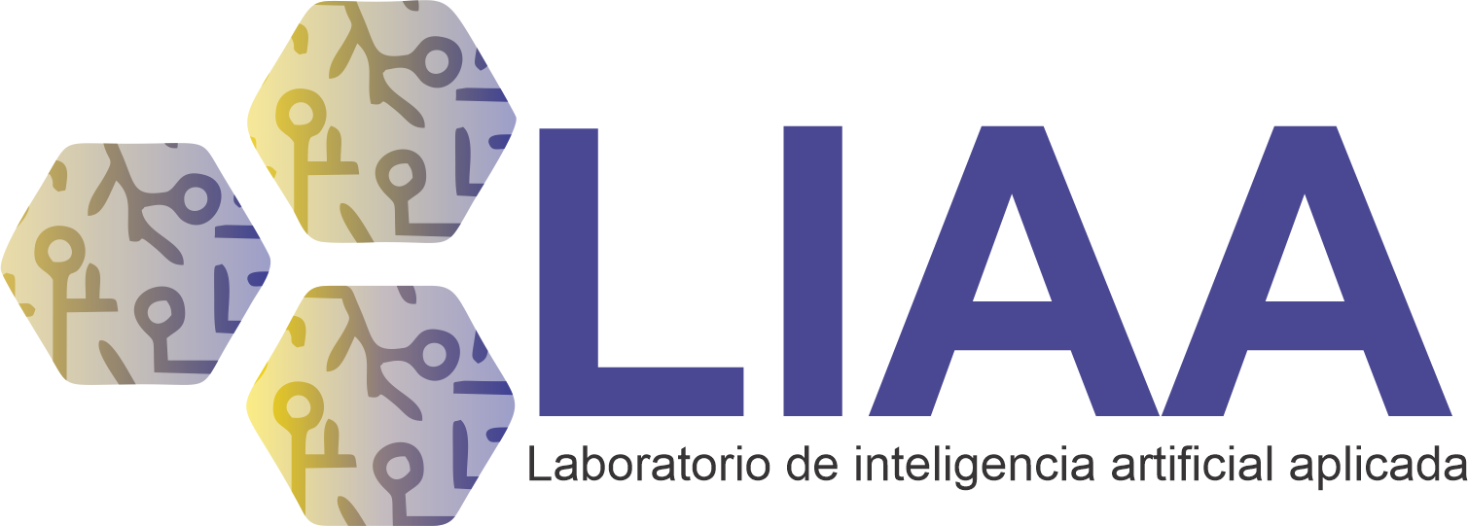
Resultados de la clasificación de las fases del ciclo celular de una célula de la línea celular Jurkat usando una Red Neuronal Convolucional y la técnica de aumento de datos WGAN-GP
Doctorado en Biociencias
Presenta
M.B. Edgar Francisco Duque Vazquez
Octubre 2023

Slide 2
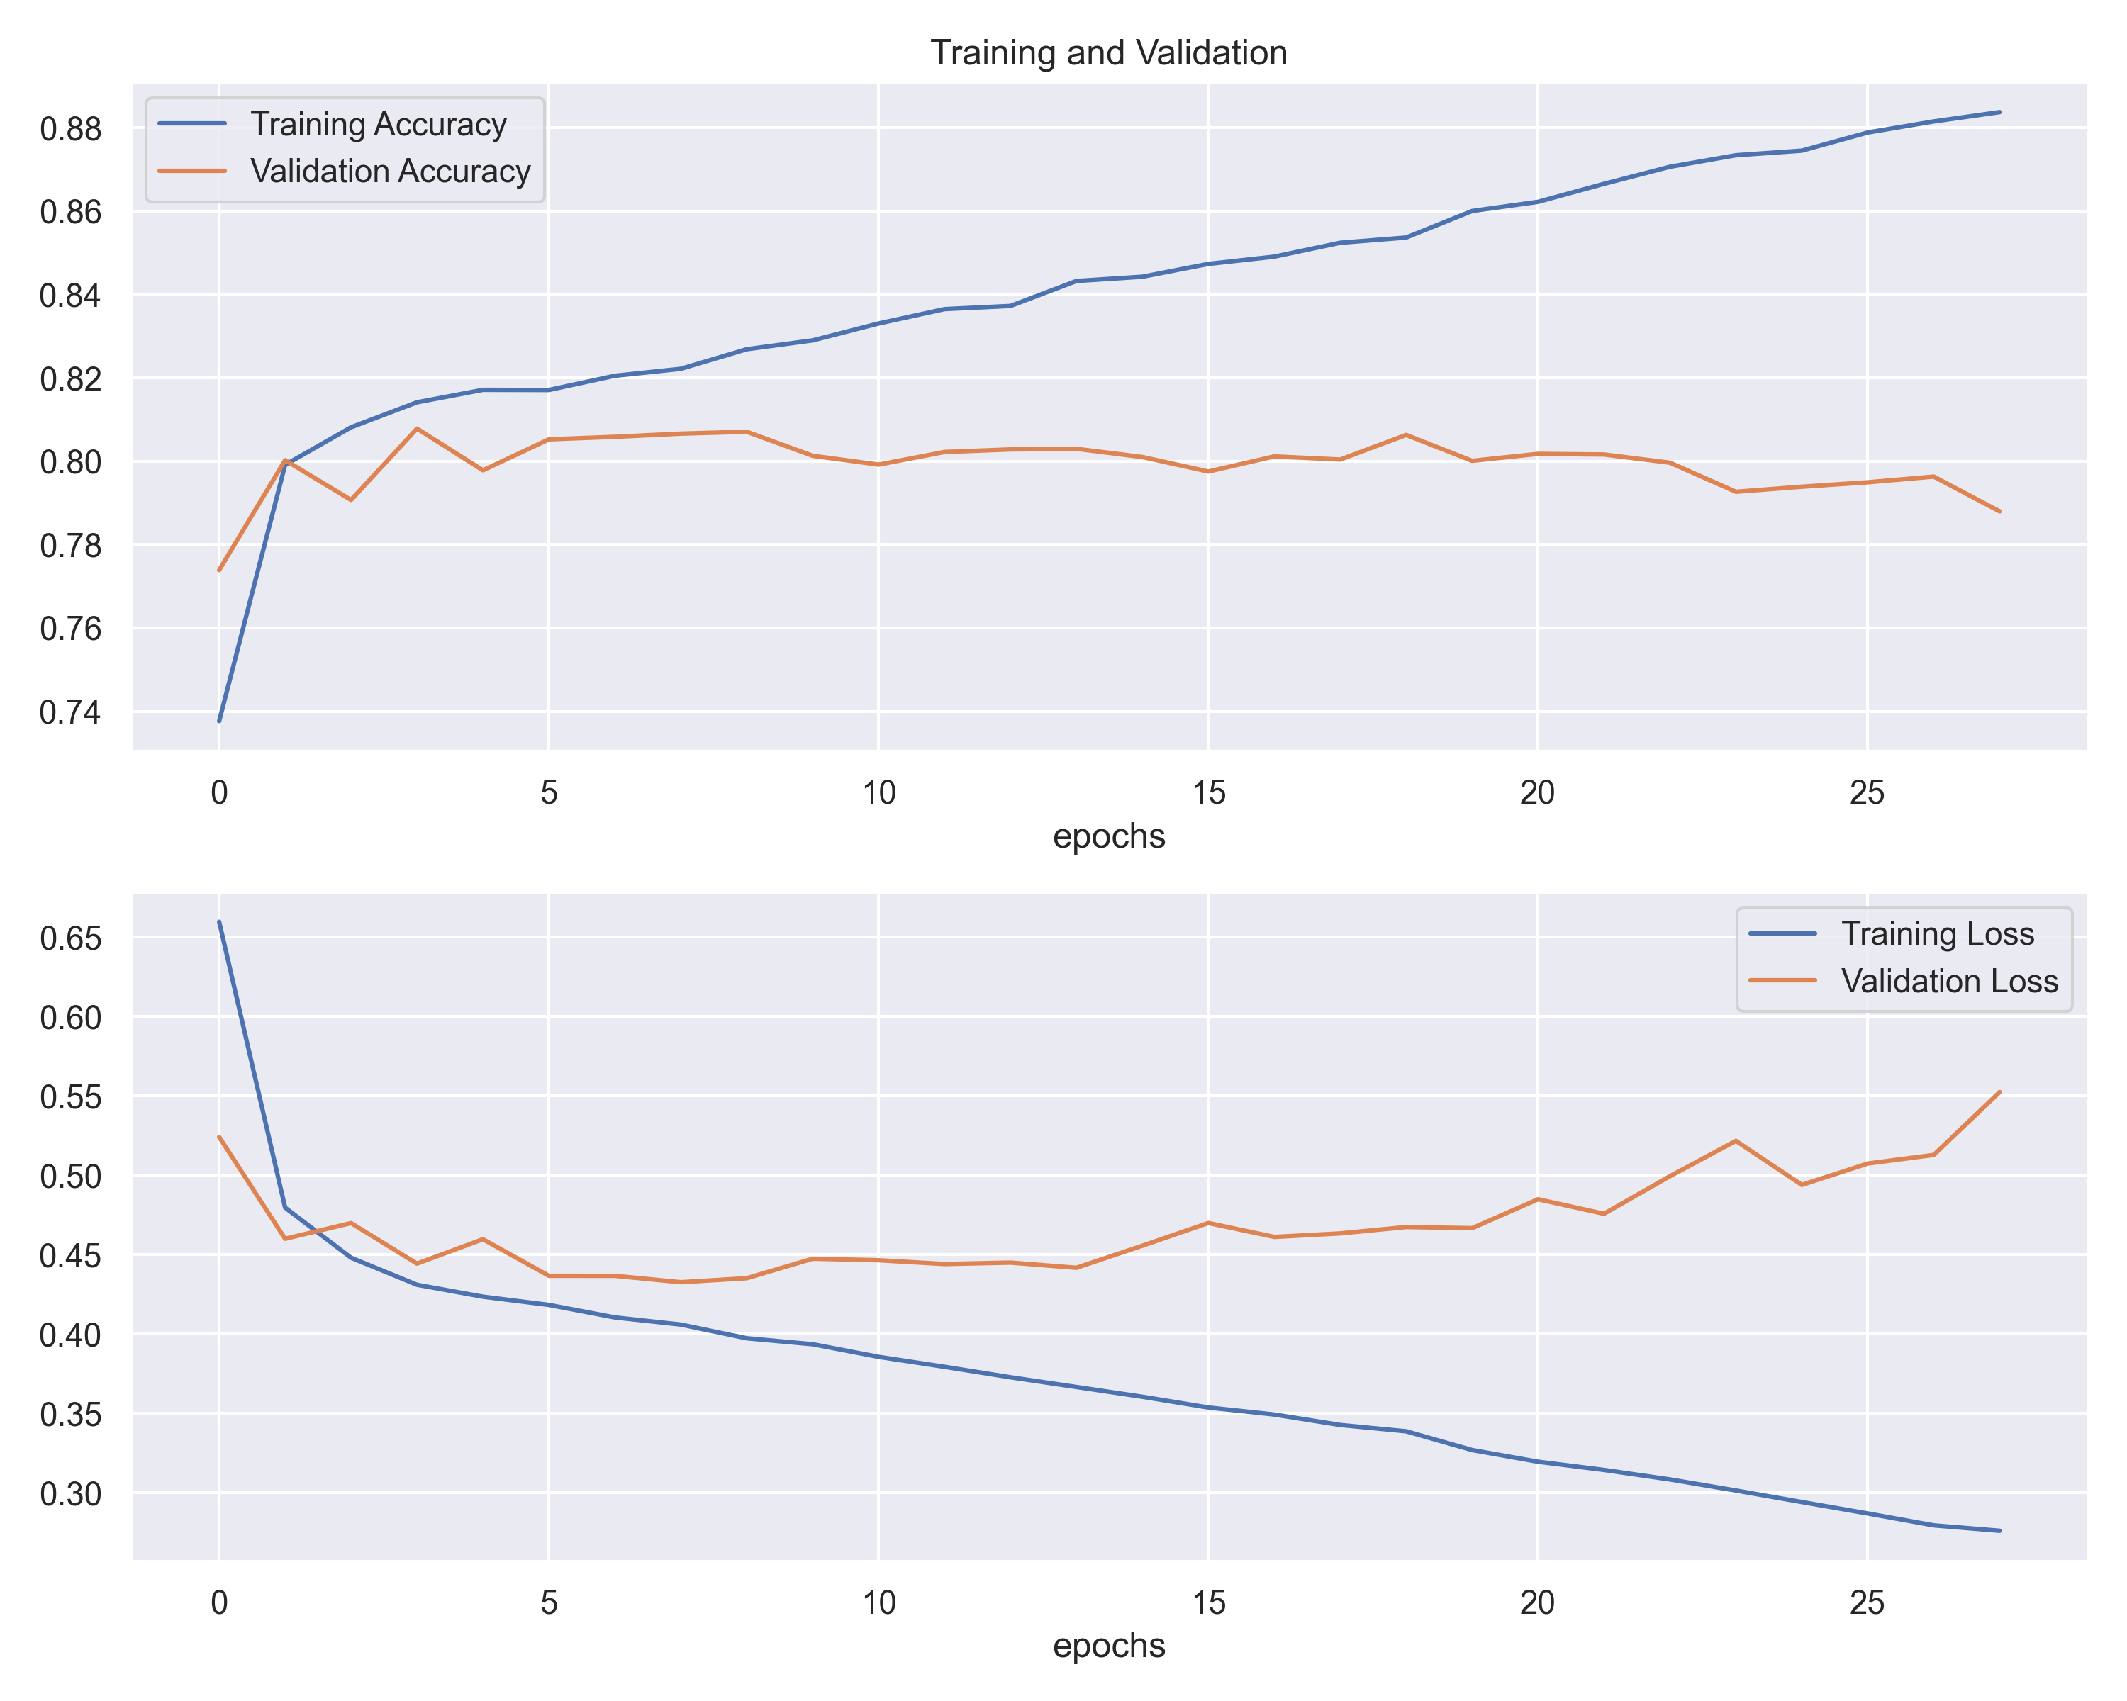
Entrenamiento del modelo 1 de red neuronal – k1

Slide 3
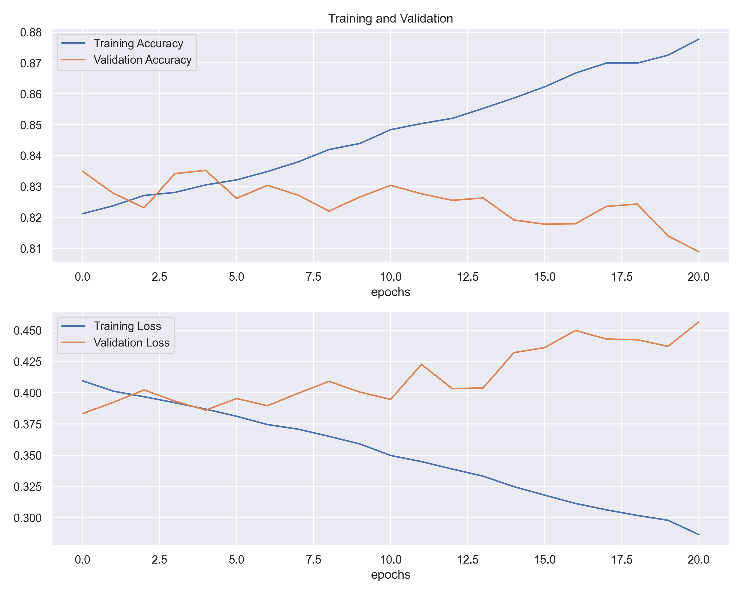
Entrenamiento del modelo 1 de red neuronal – k2

Slide 4
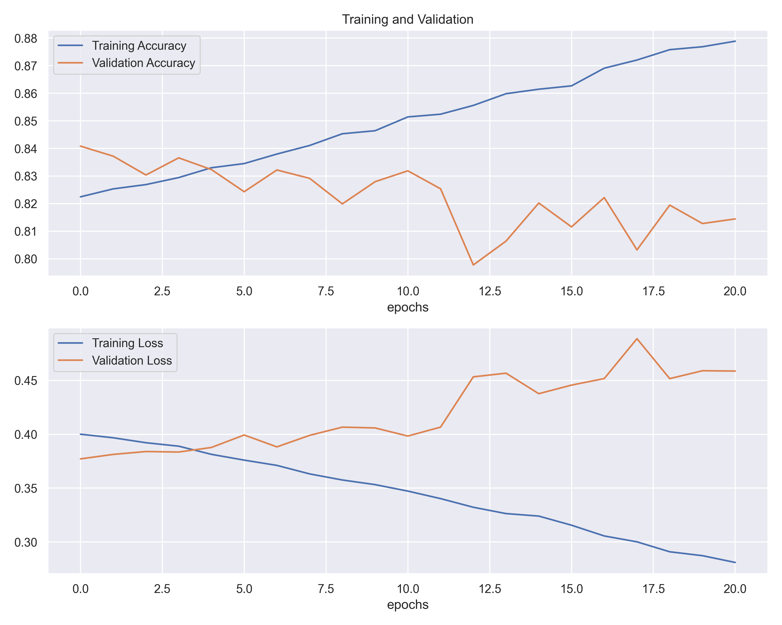
Entrenamiento del modelo 1 de red neuronal – k3

Slide 5
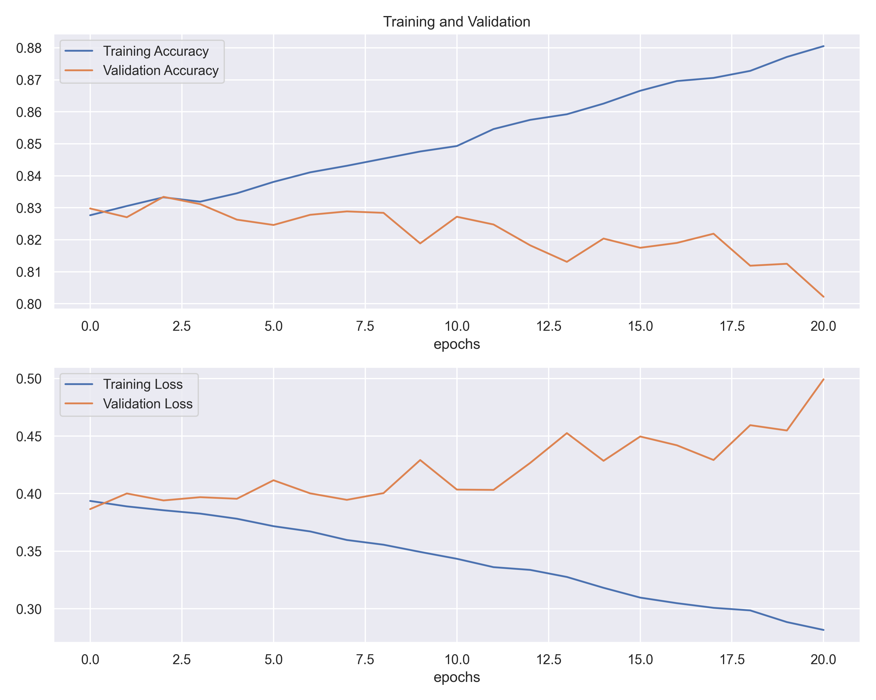
Entrenamiento del modelo 1 de red neuronal – k4

Slide 6
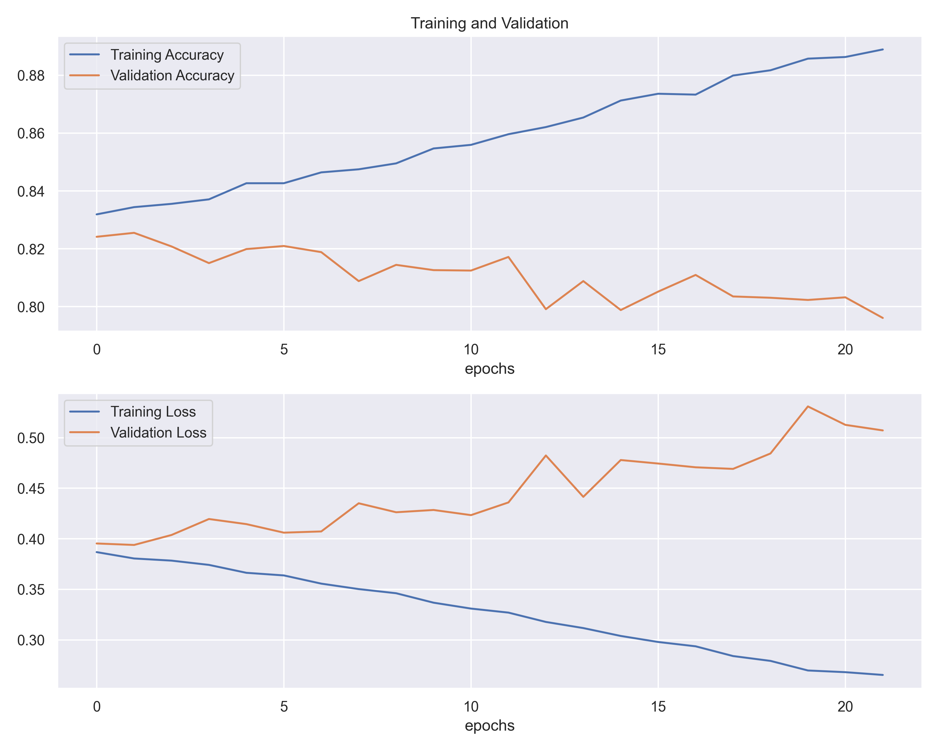
Entrenamiento del modelo 1 de red neuronal – k5

Slide 7
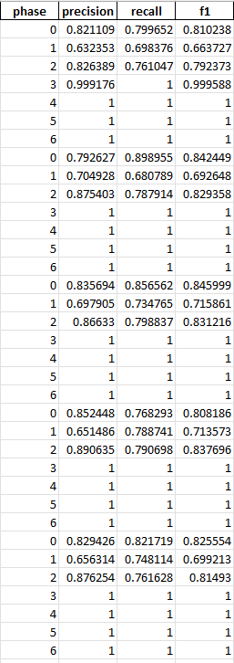
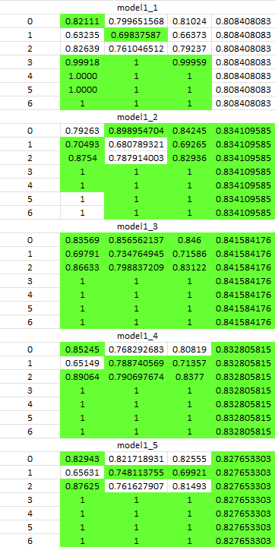
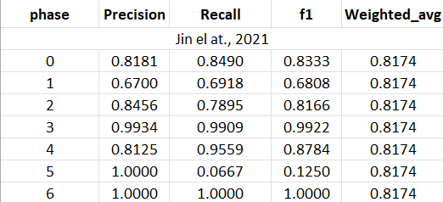
Entrenamiento del modelo 1 de red neuronal – métricas

Slide 8
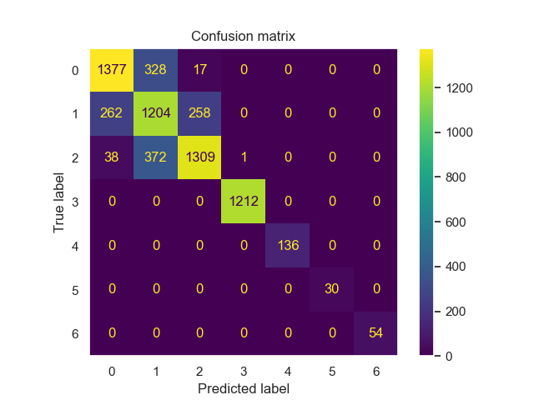
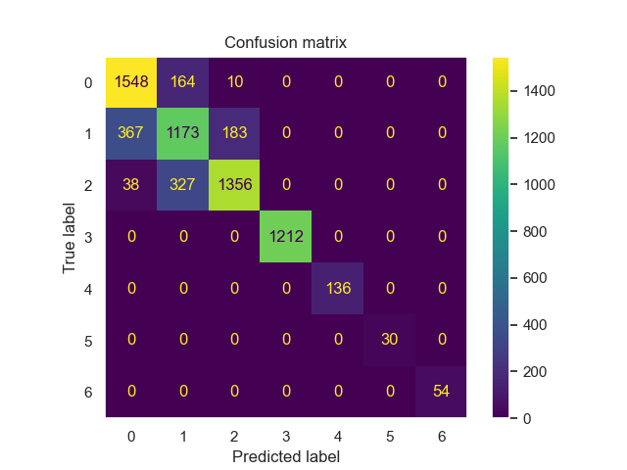

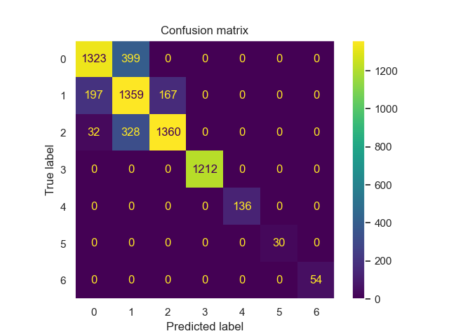
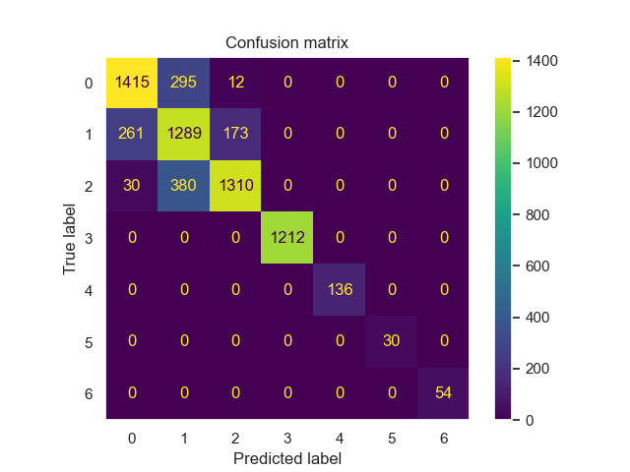
Entrenamiento del modelo 1 de red neuronal – Matriz de confusión
1
2
3
4
5

Slide 9
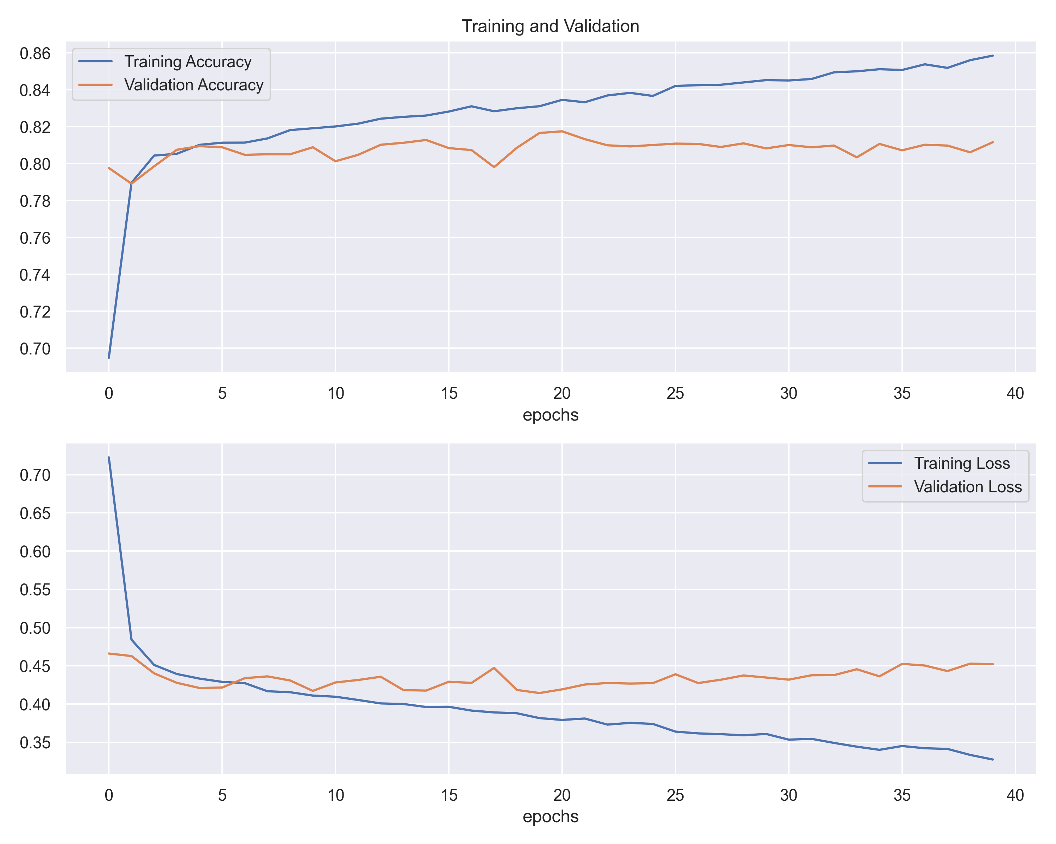
Entrenamiento del modelo 2 de red neuronal – k1

Slide 10
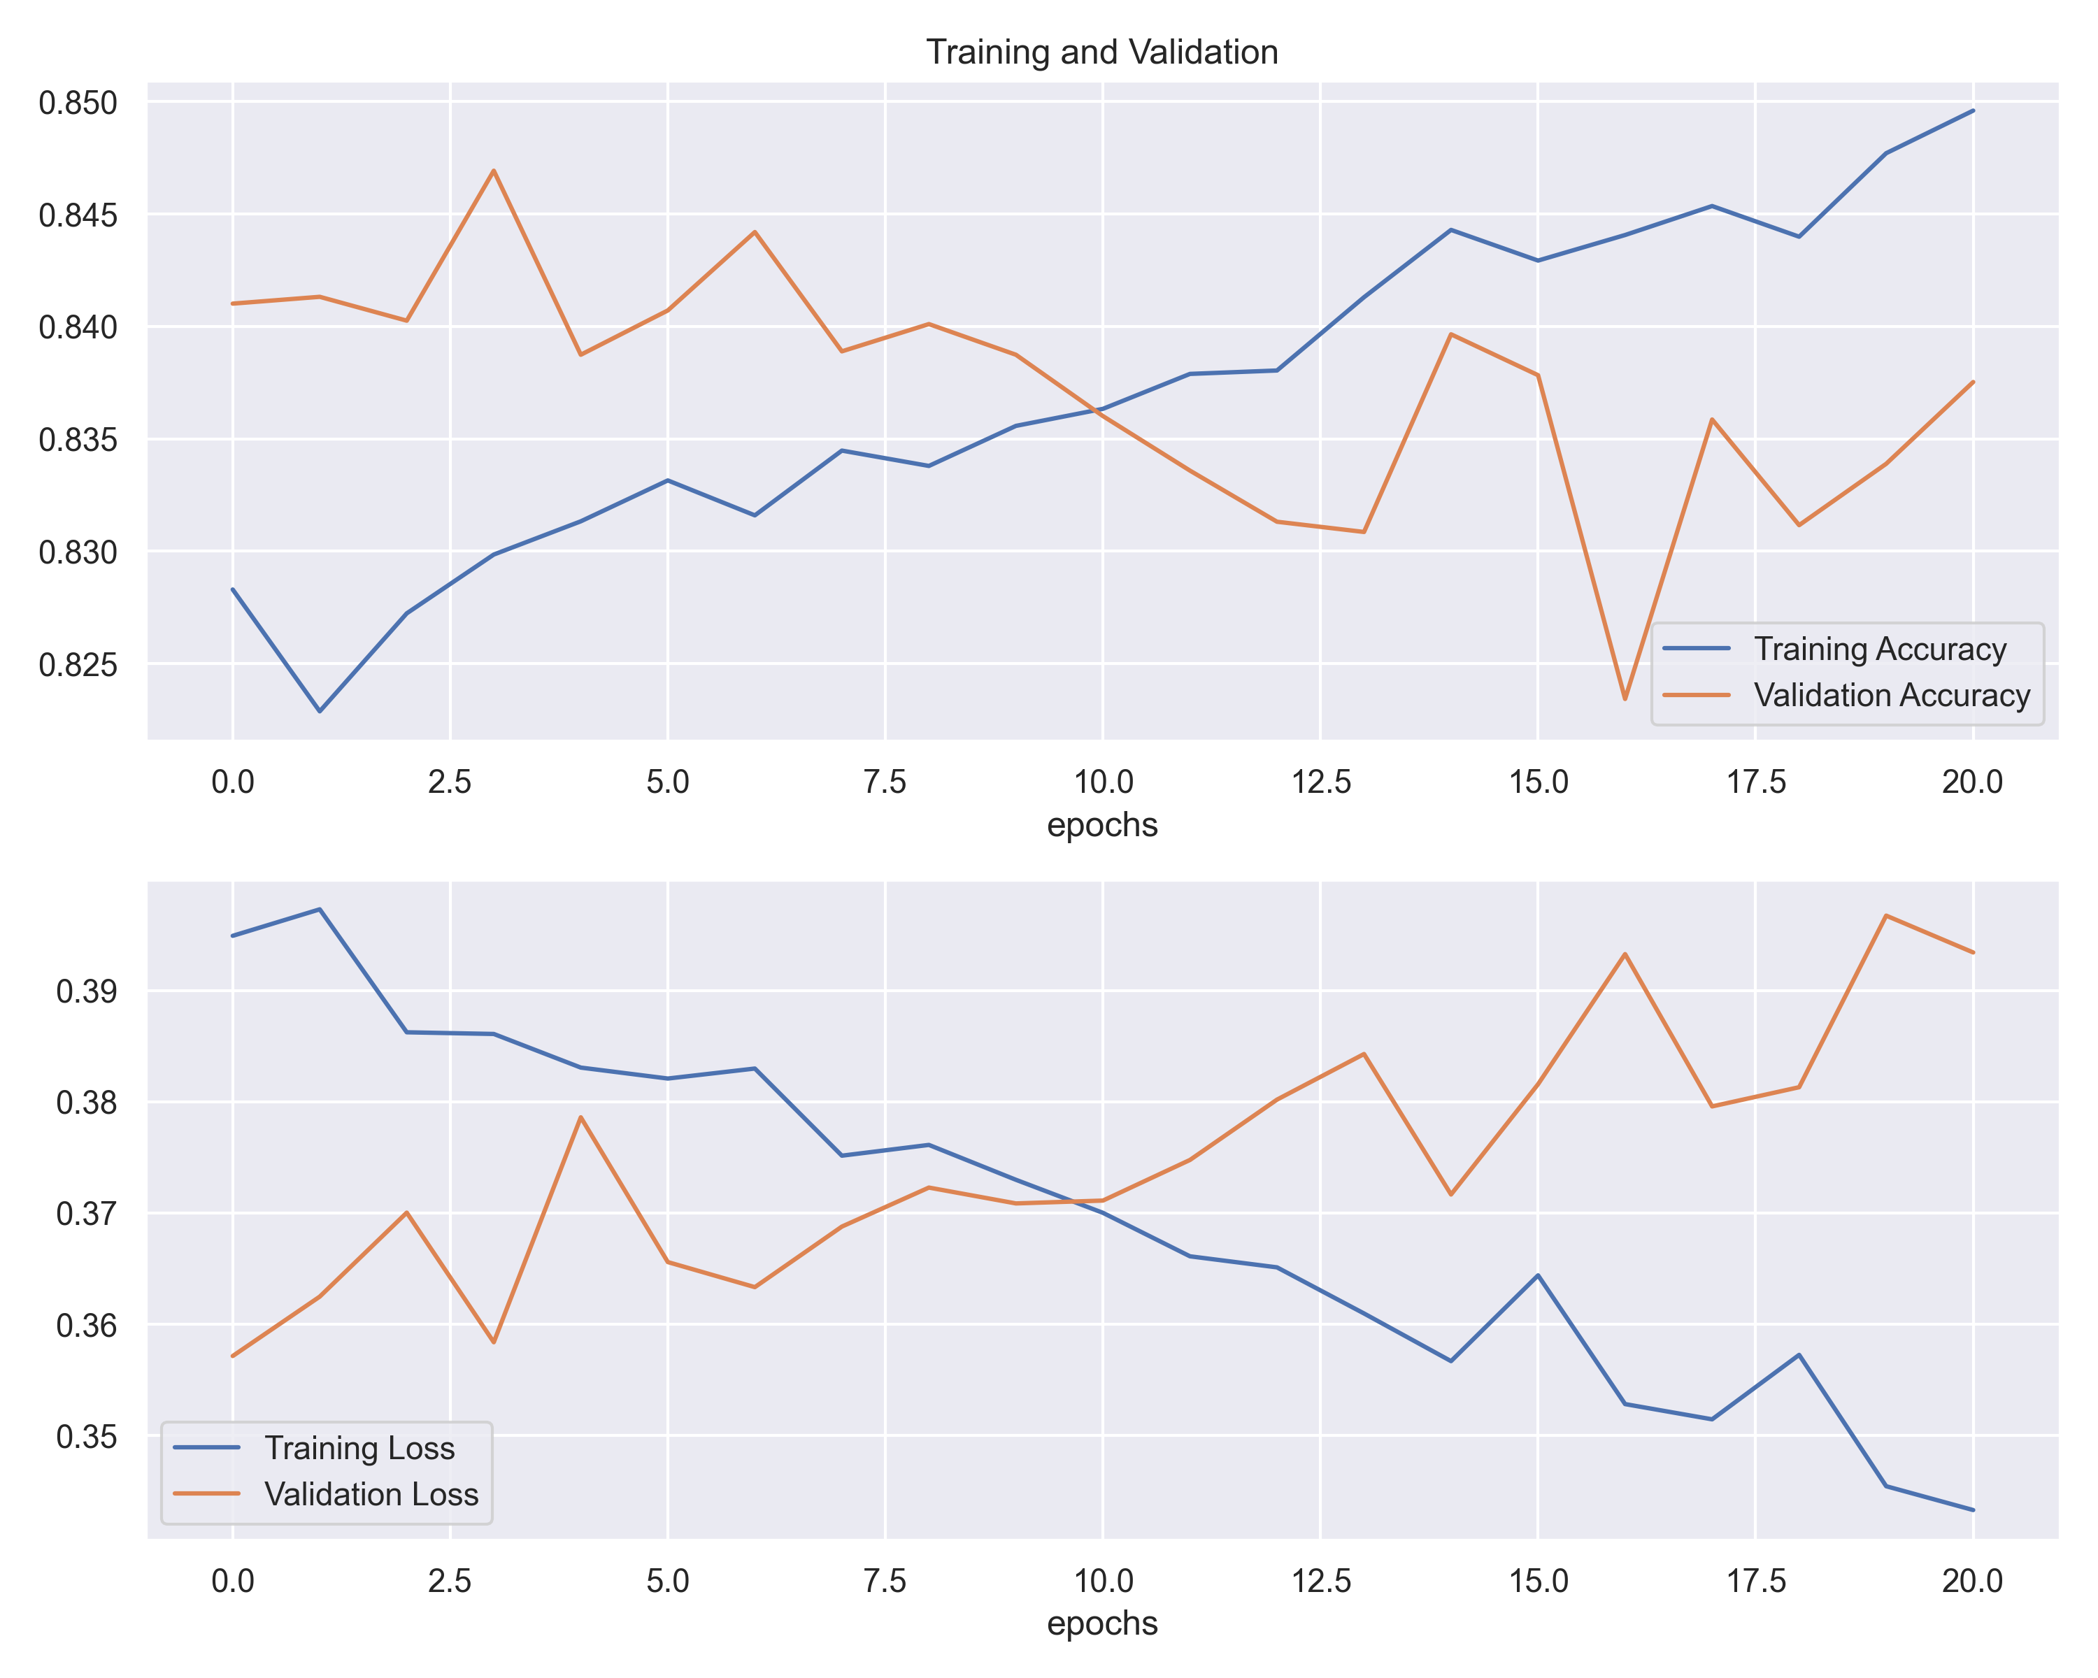
Entrenamiento del modelo 2 de red neuronal – k2

Slide 11
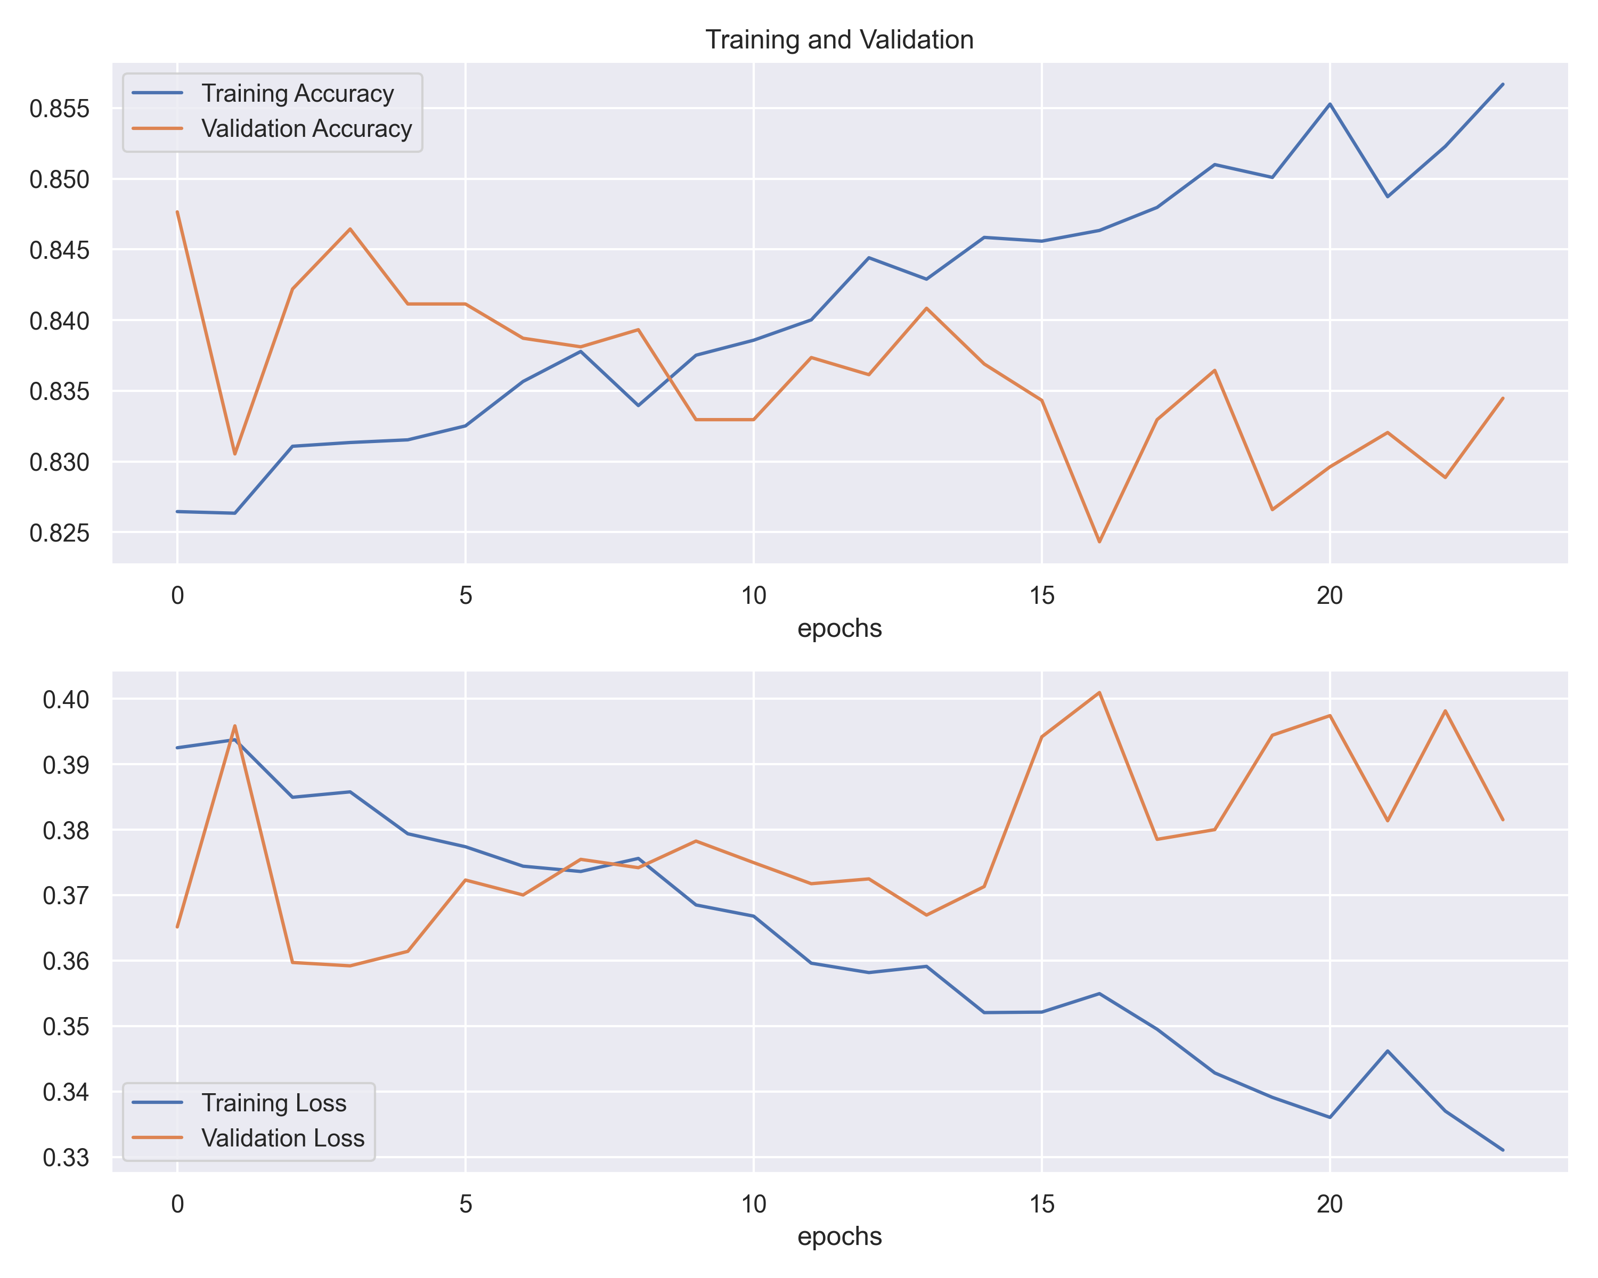
Entrenamiento del modelo 2 de red neuronal – k3

Slide 12
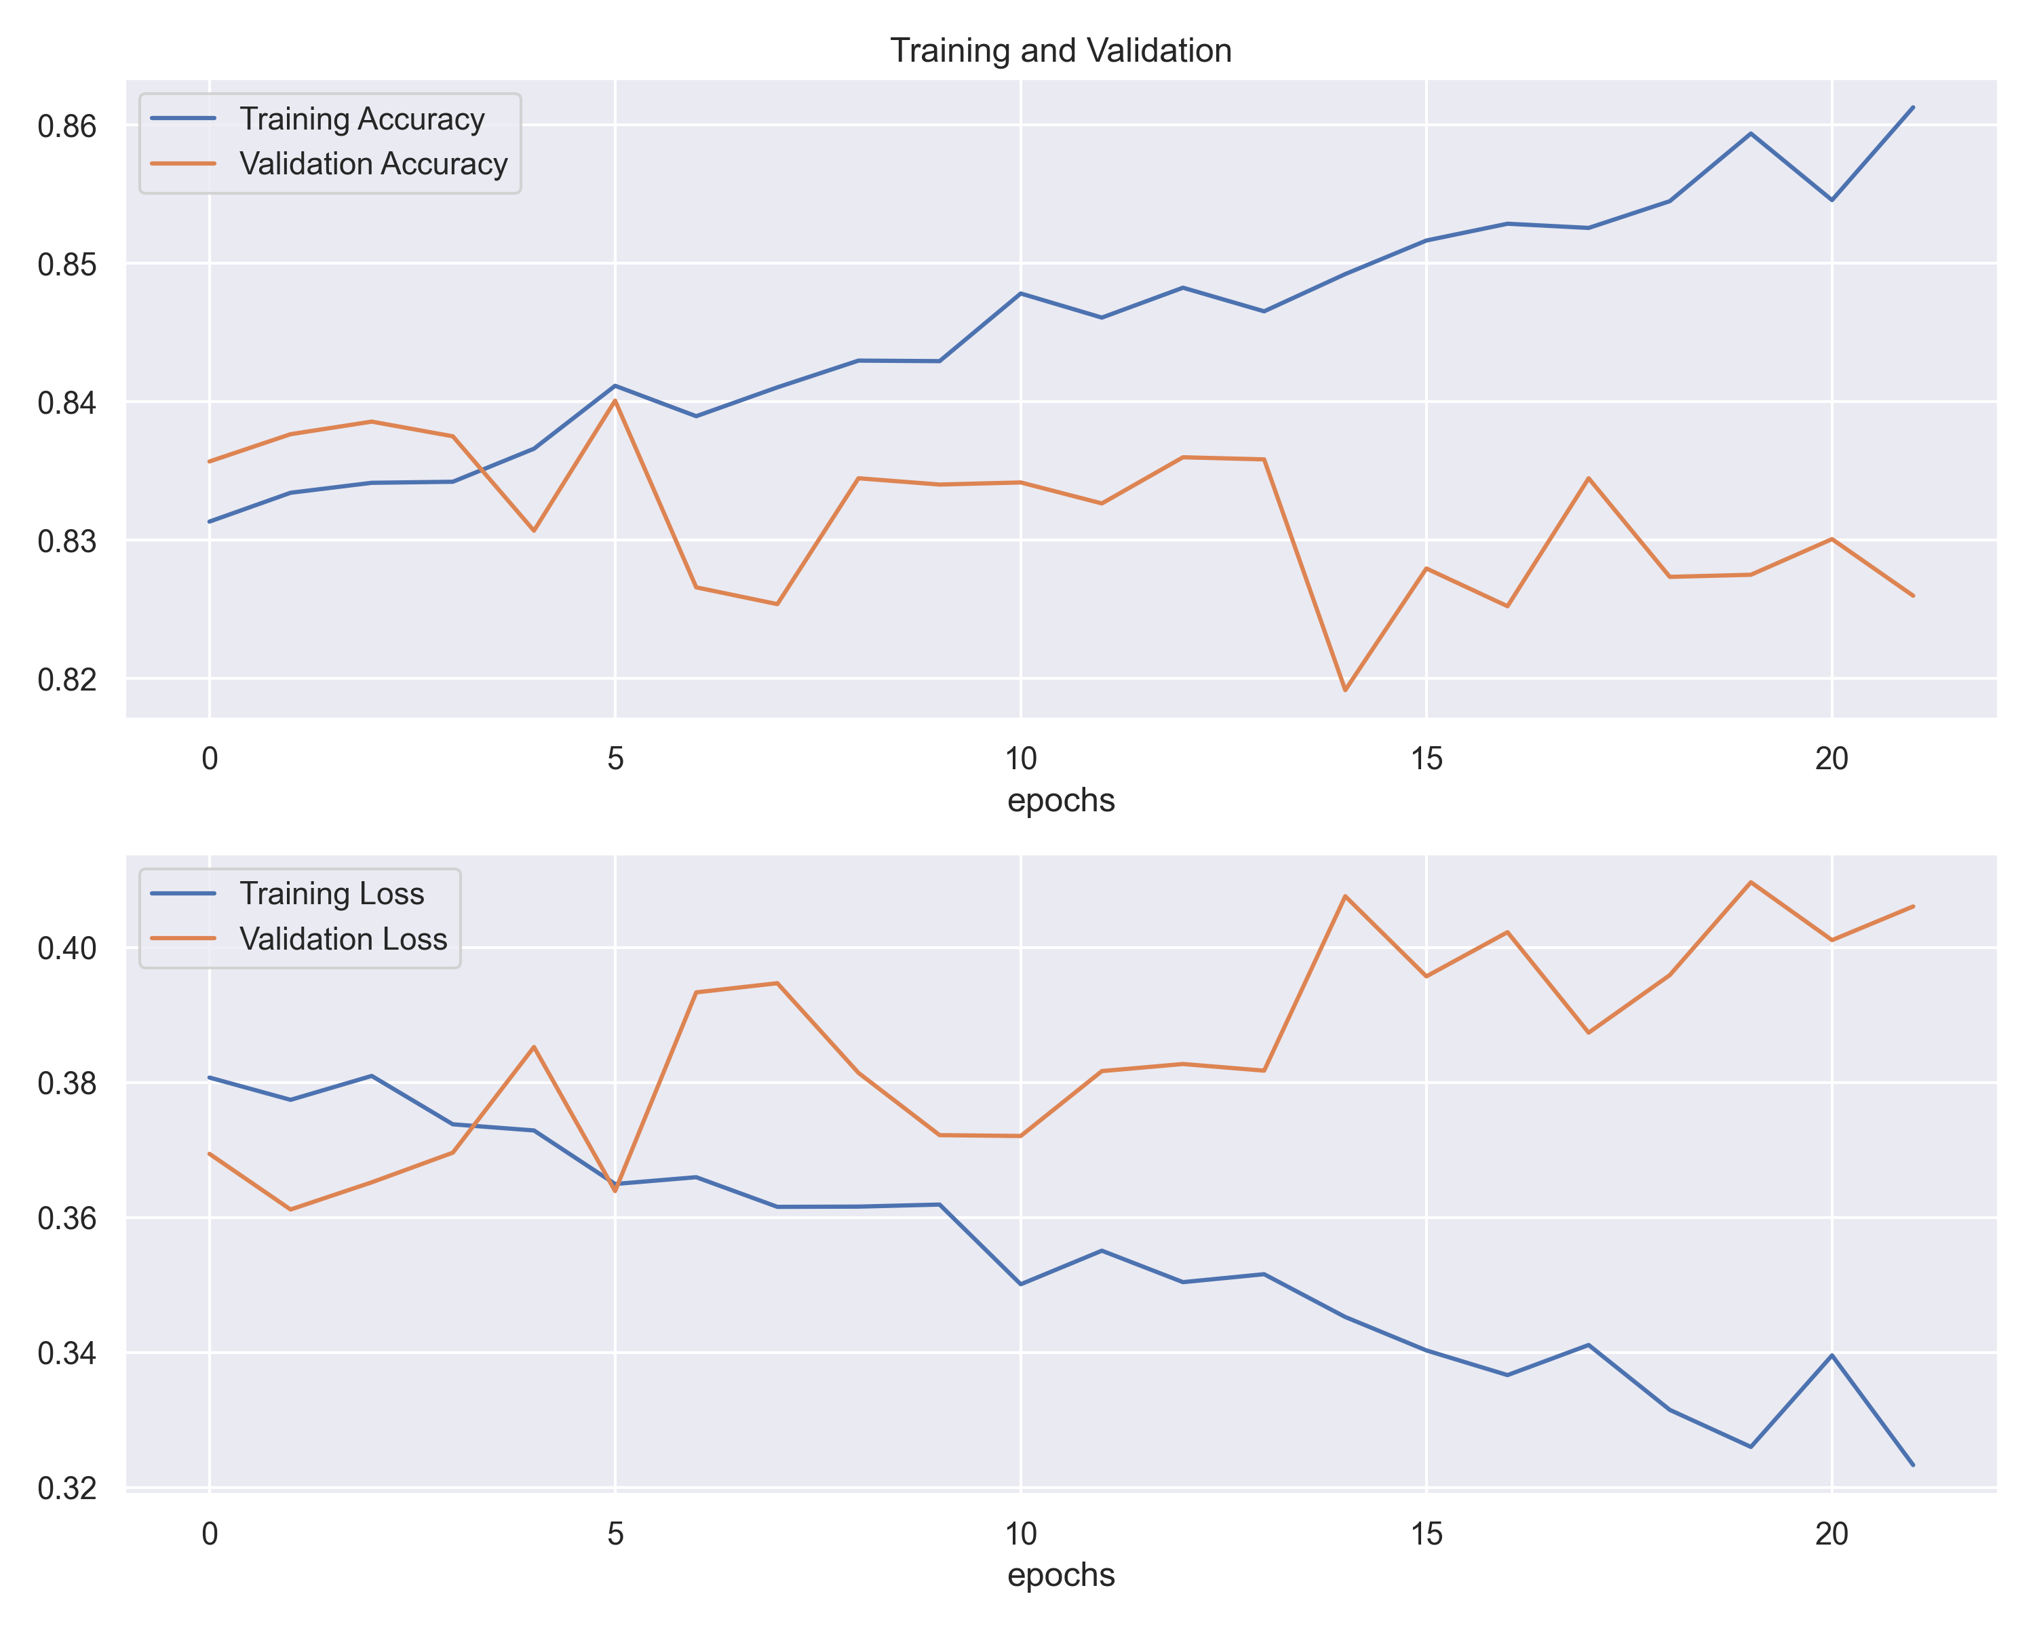
Entrenamiento del modelo 2 de red neuronal – k4

Slide 13
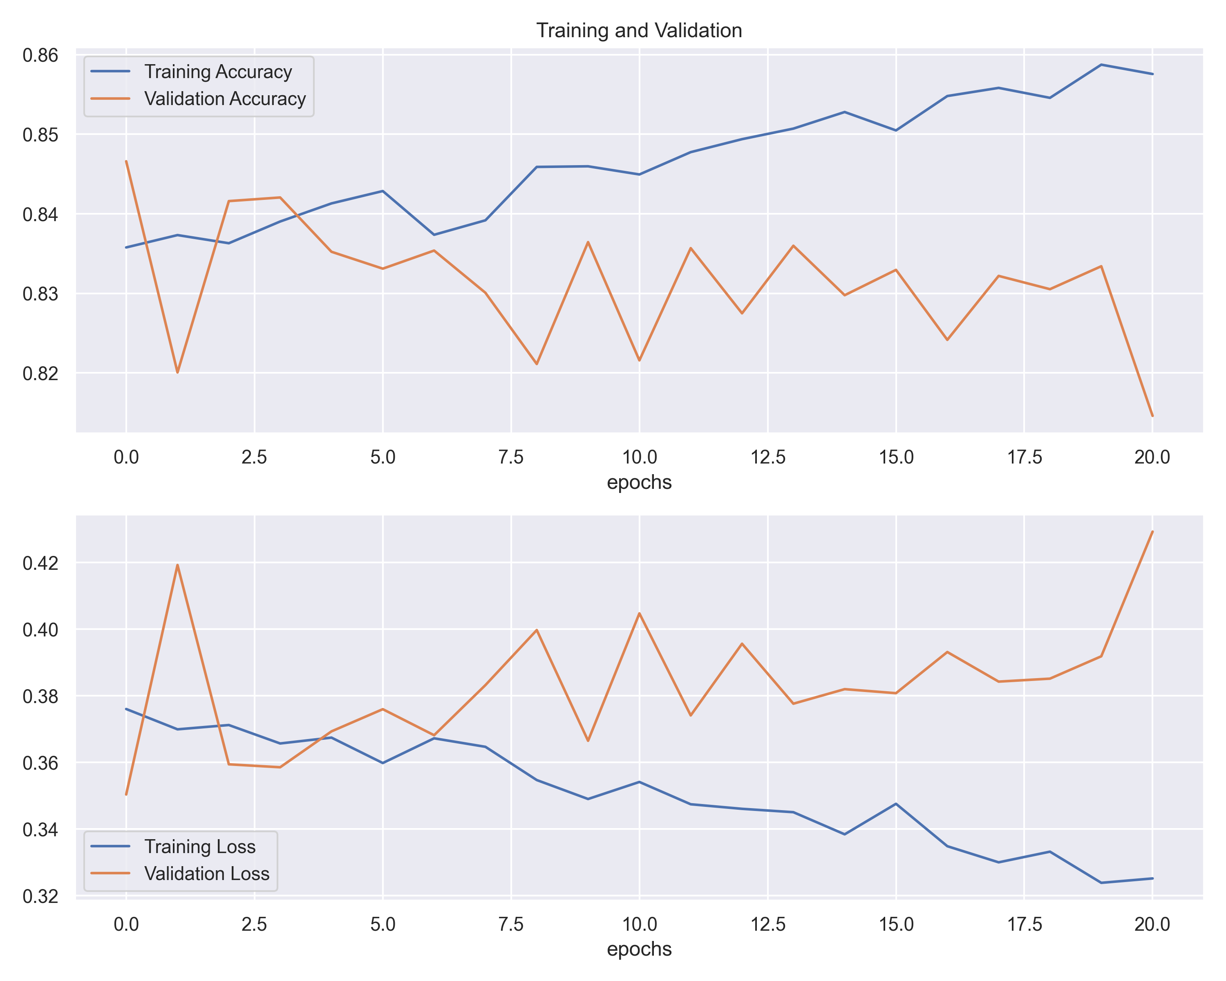
Entrenamiento del modelo 2 de red neuronal – k5

Slide 14
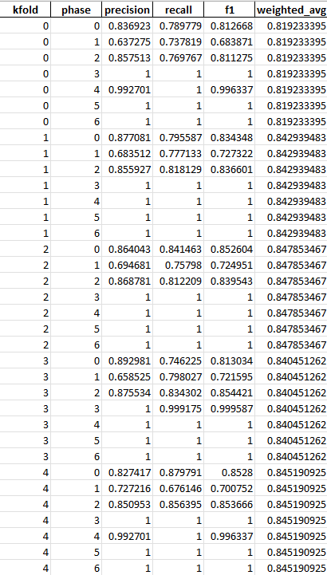
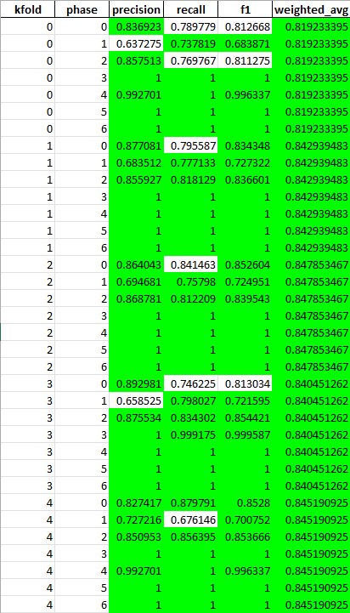
Entrenamiento del modelo 2 de red neuronal – métricas

Slide 15
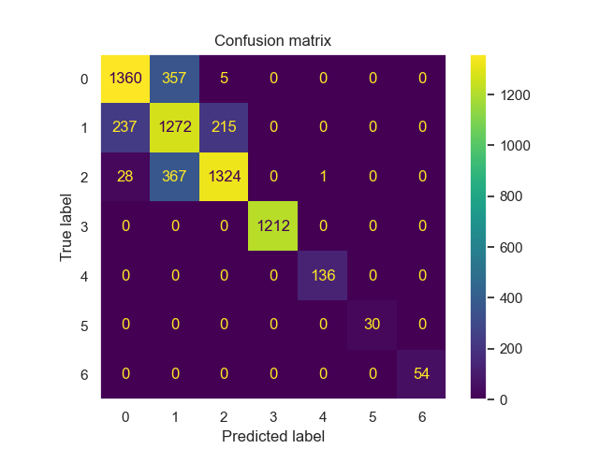


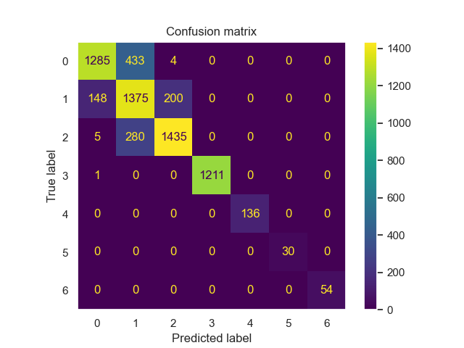
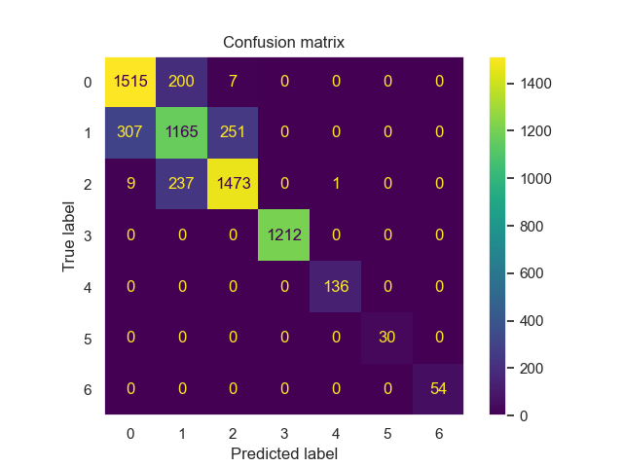
Entrenamiento del modelo 2 de red neuronal – Matriz de confusión
1
2
3
4
5

Slide 16
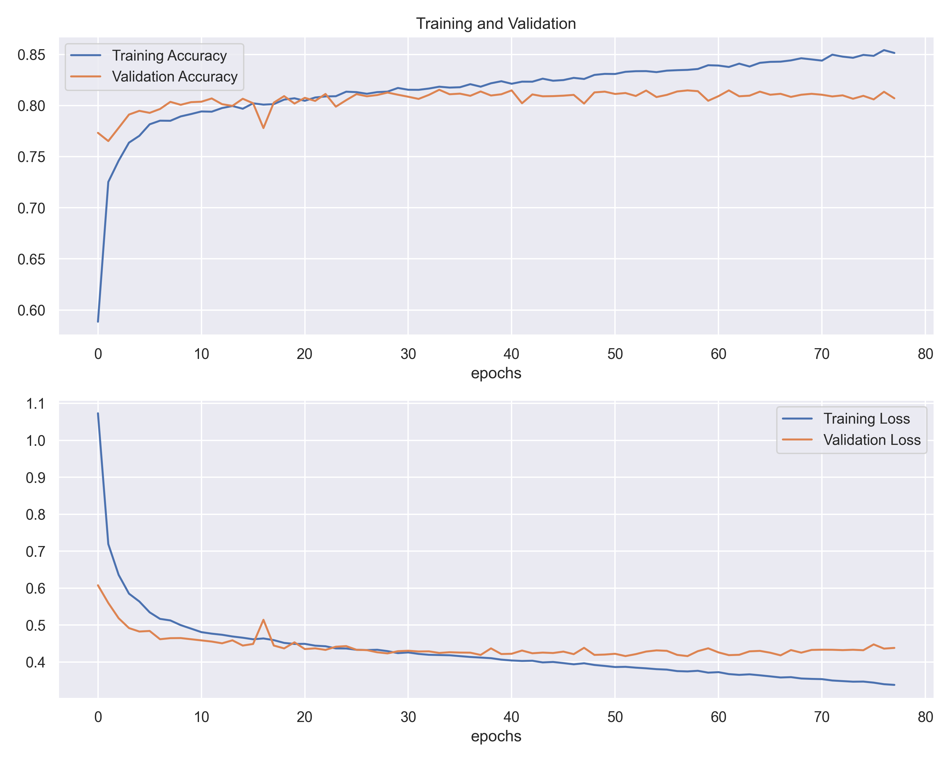
Entrenamiento del modelo 3 de red neuronal – k1

Slide 17
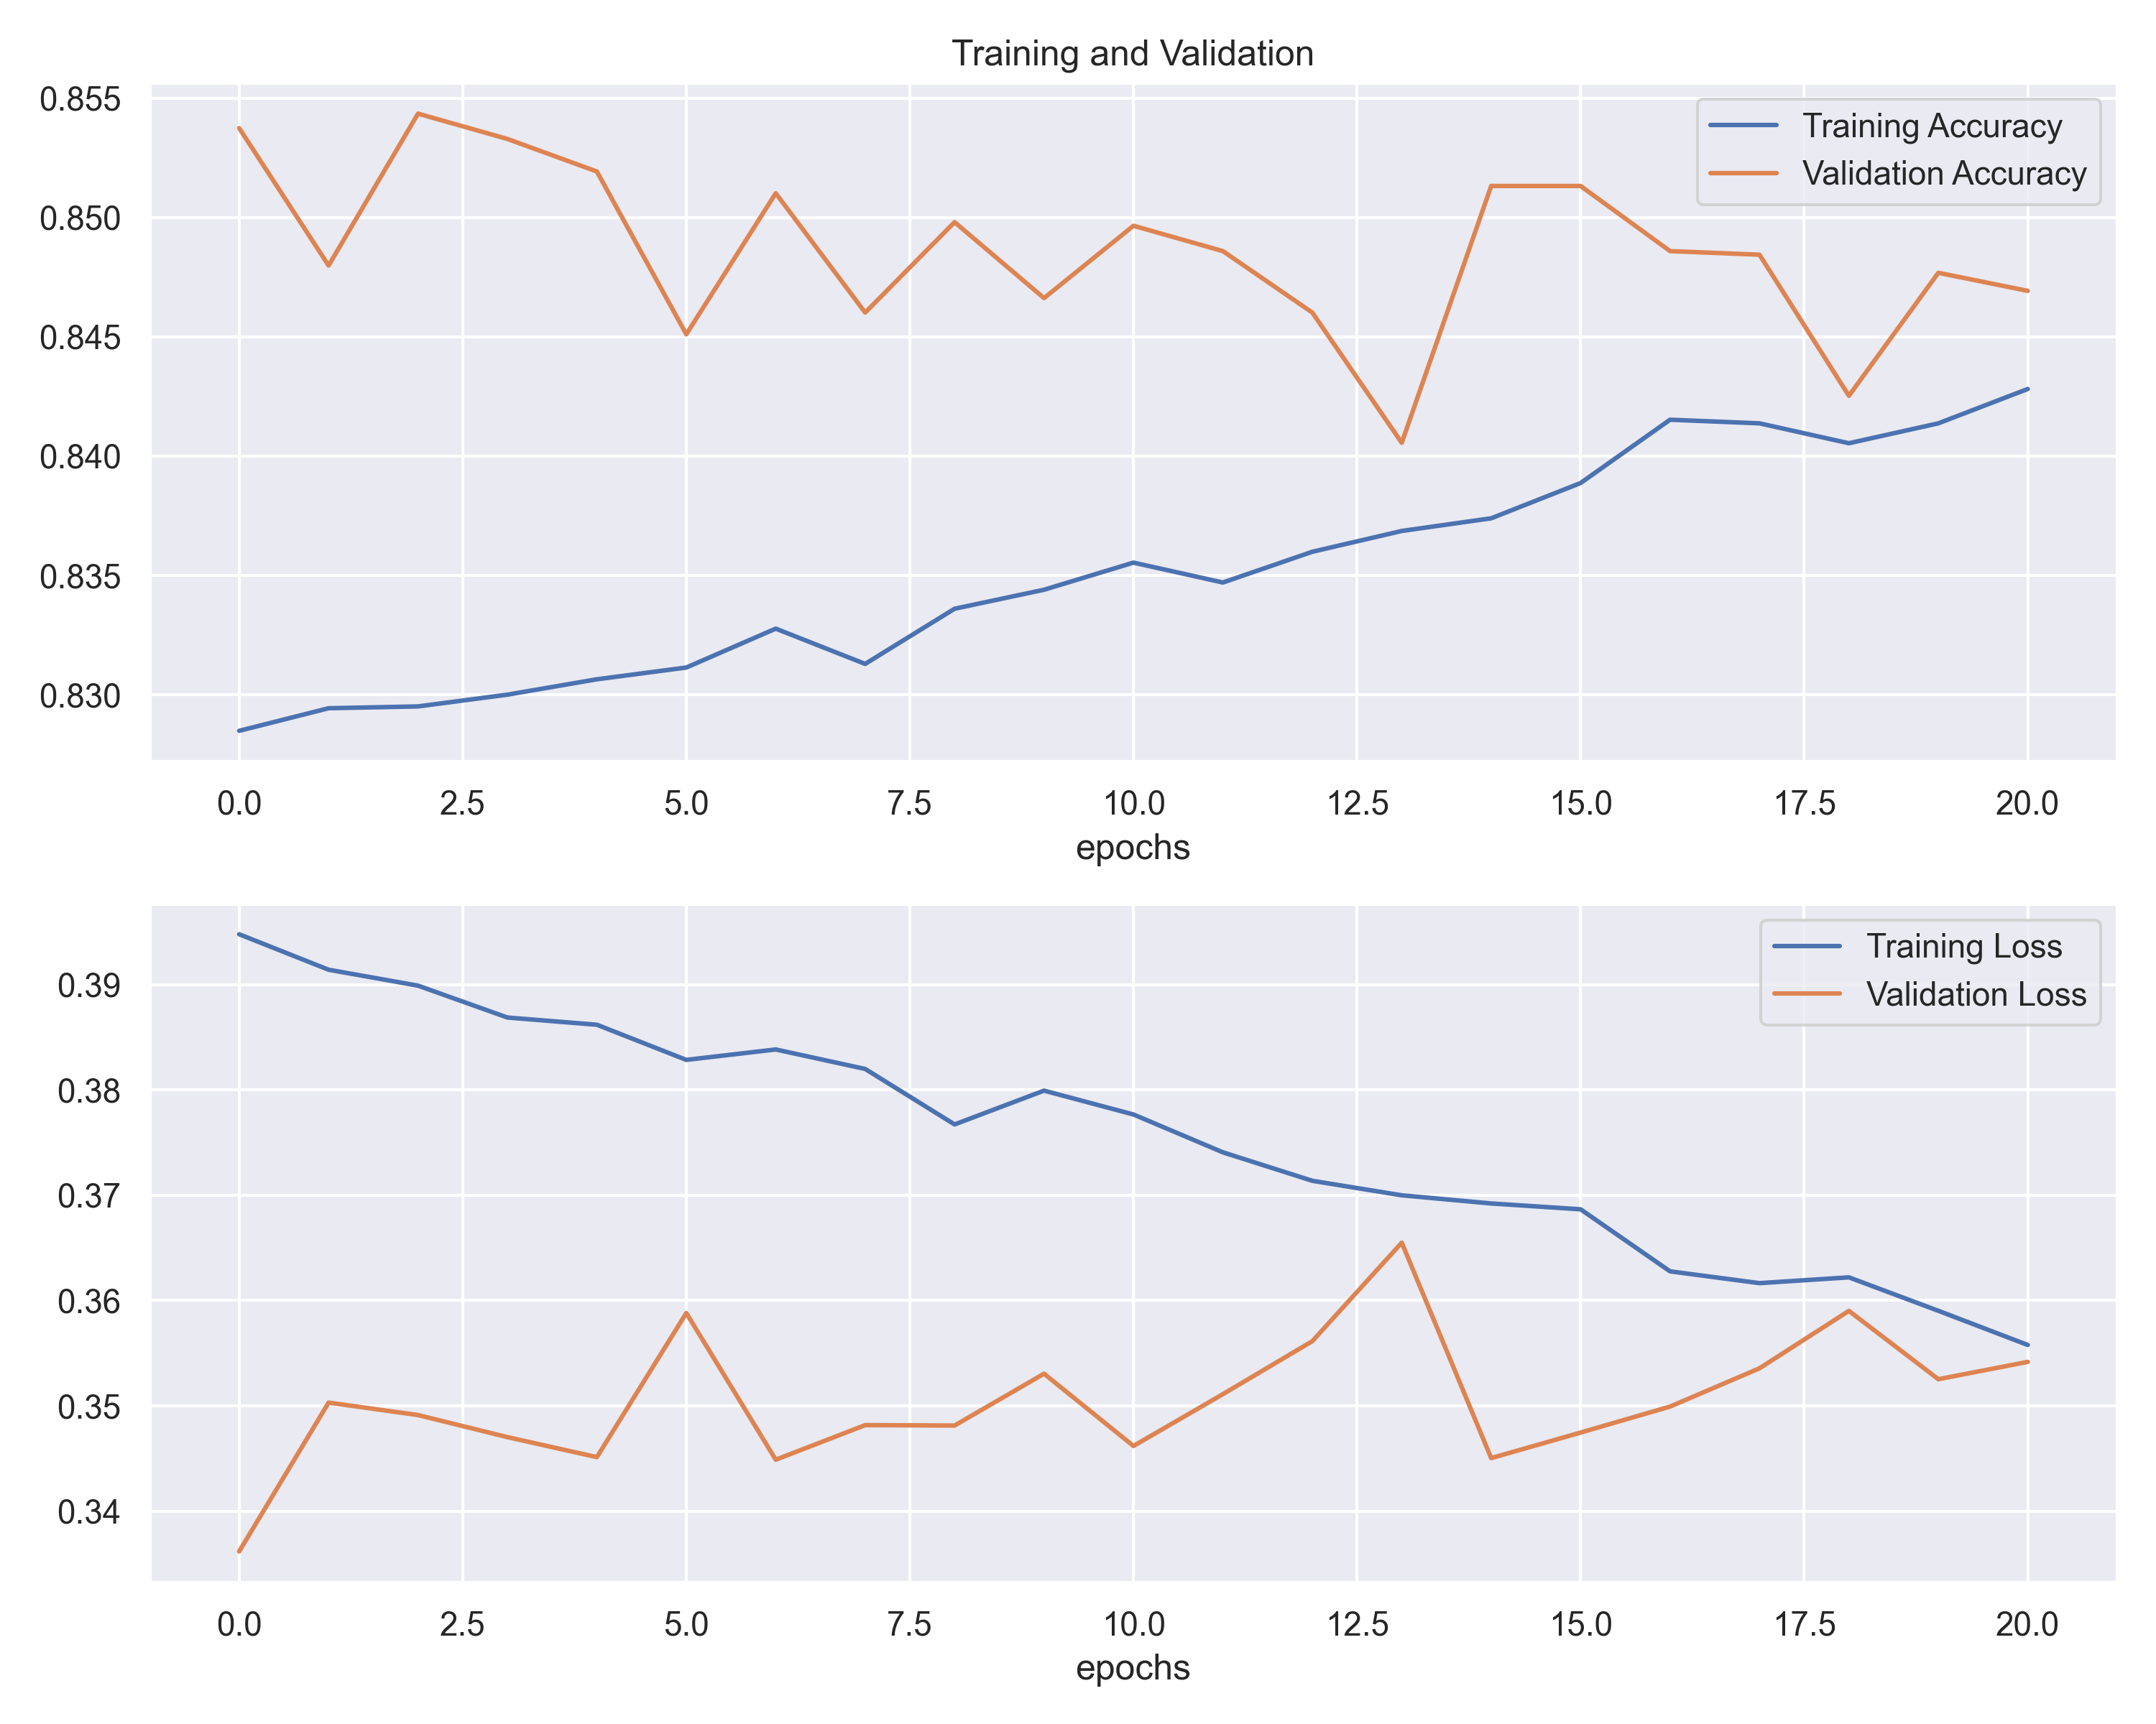
Entrenamiento del modelo 3 de red neuronal – k2

Slide 18
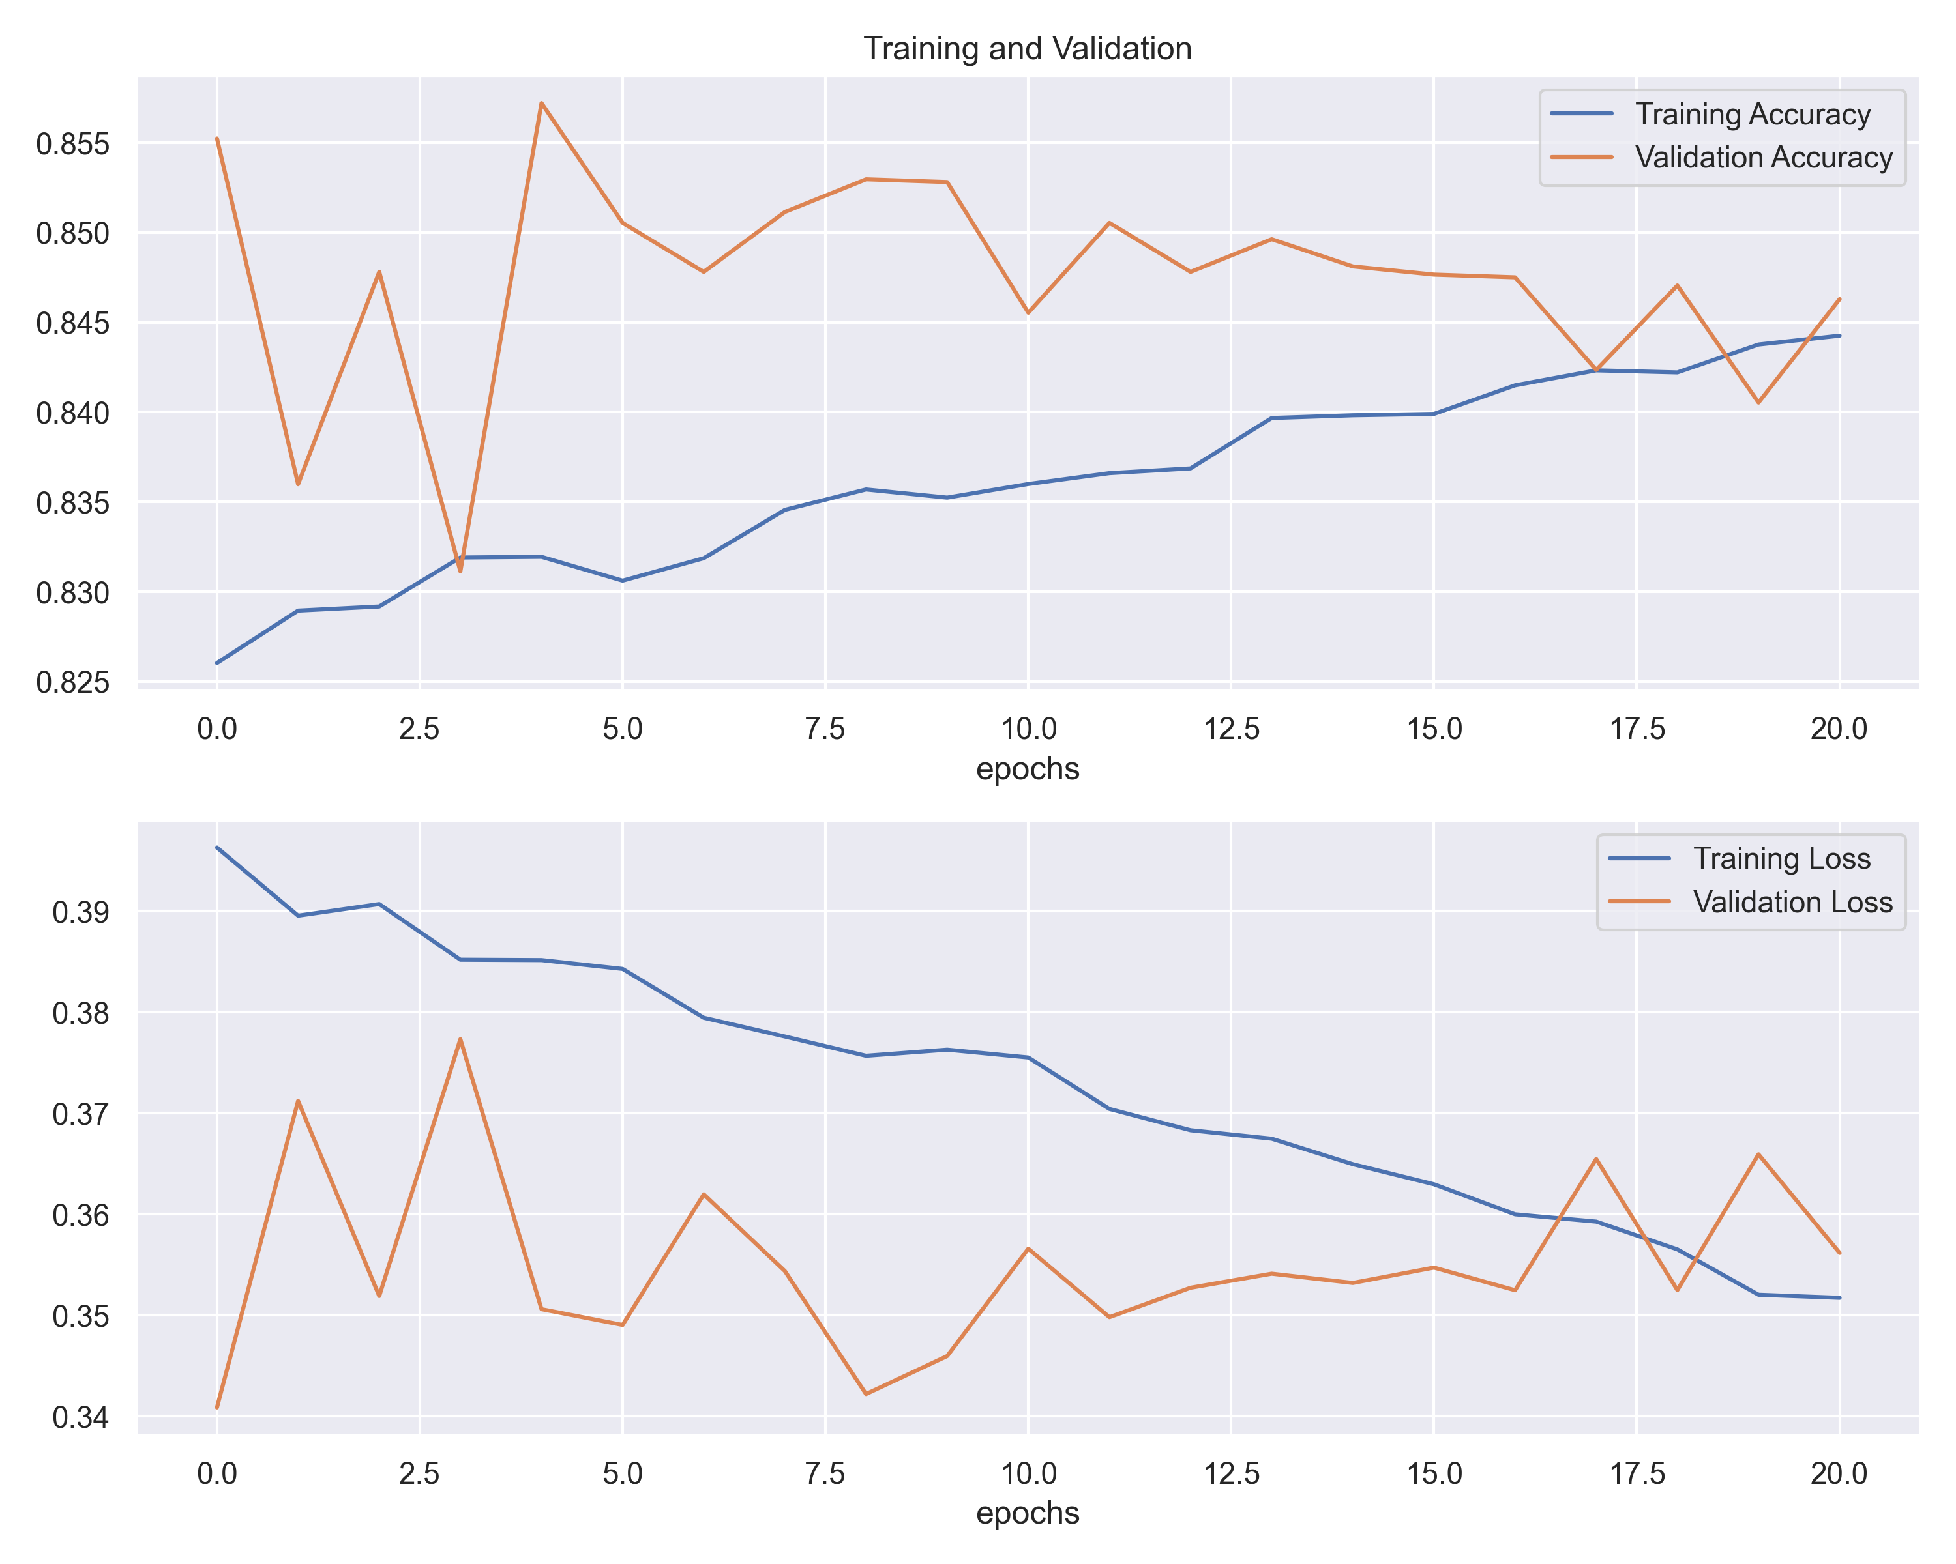
Entrenamiento del modelo 3 de red neuronal – k3

Slide 19
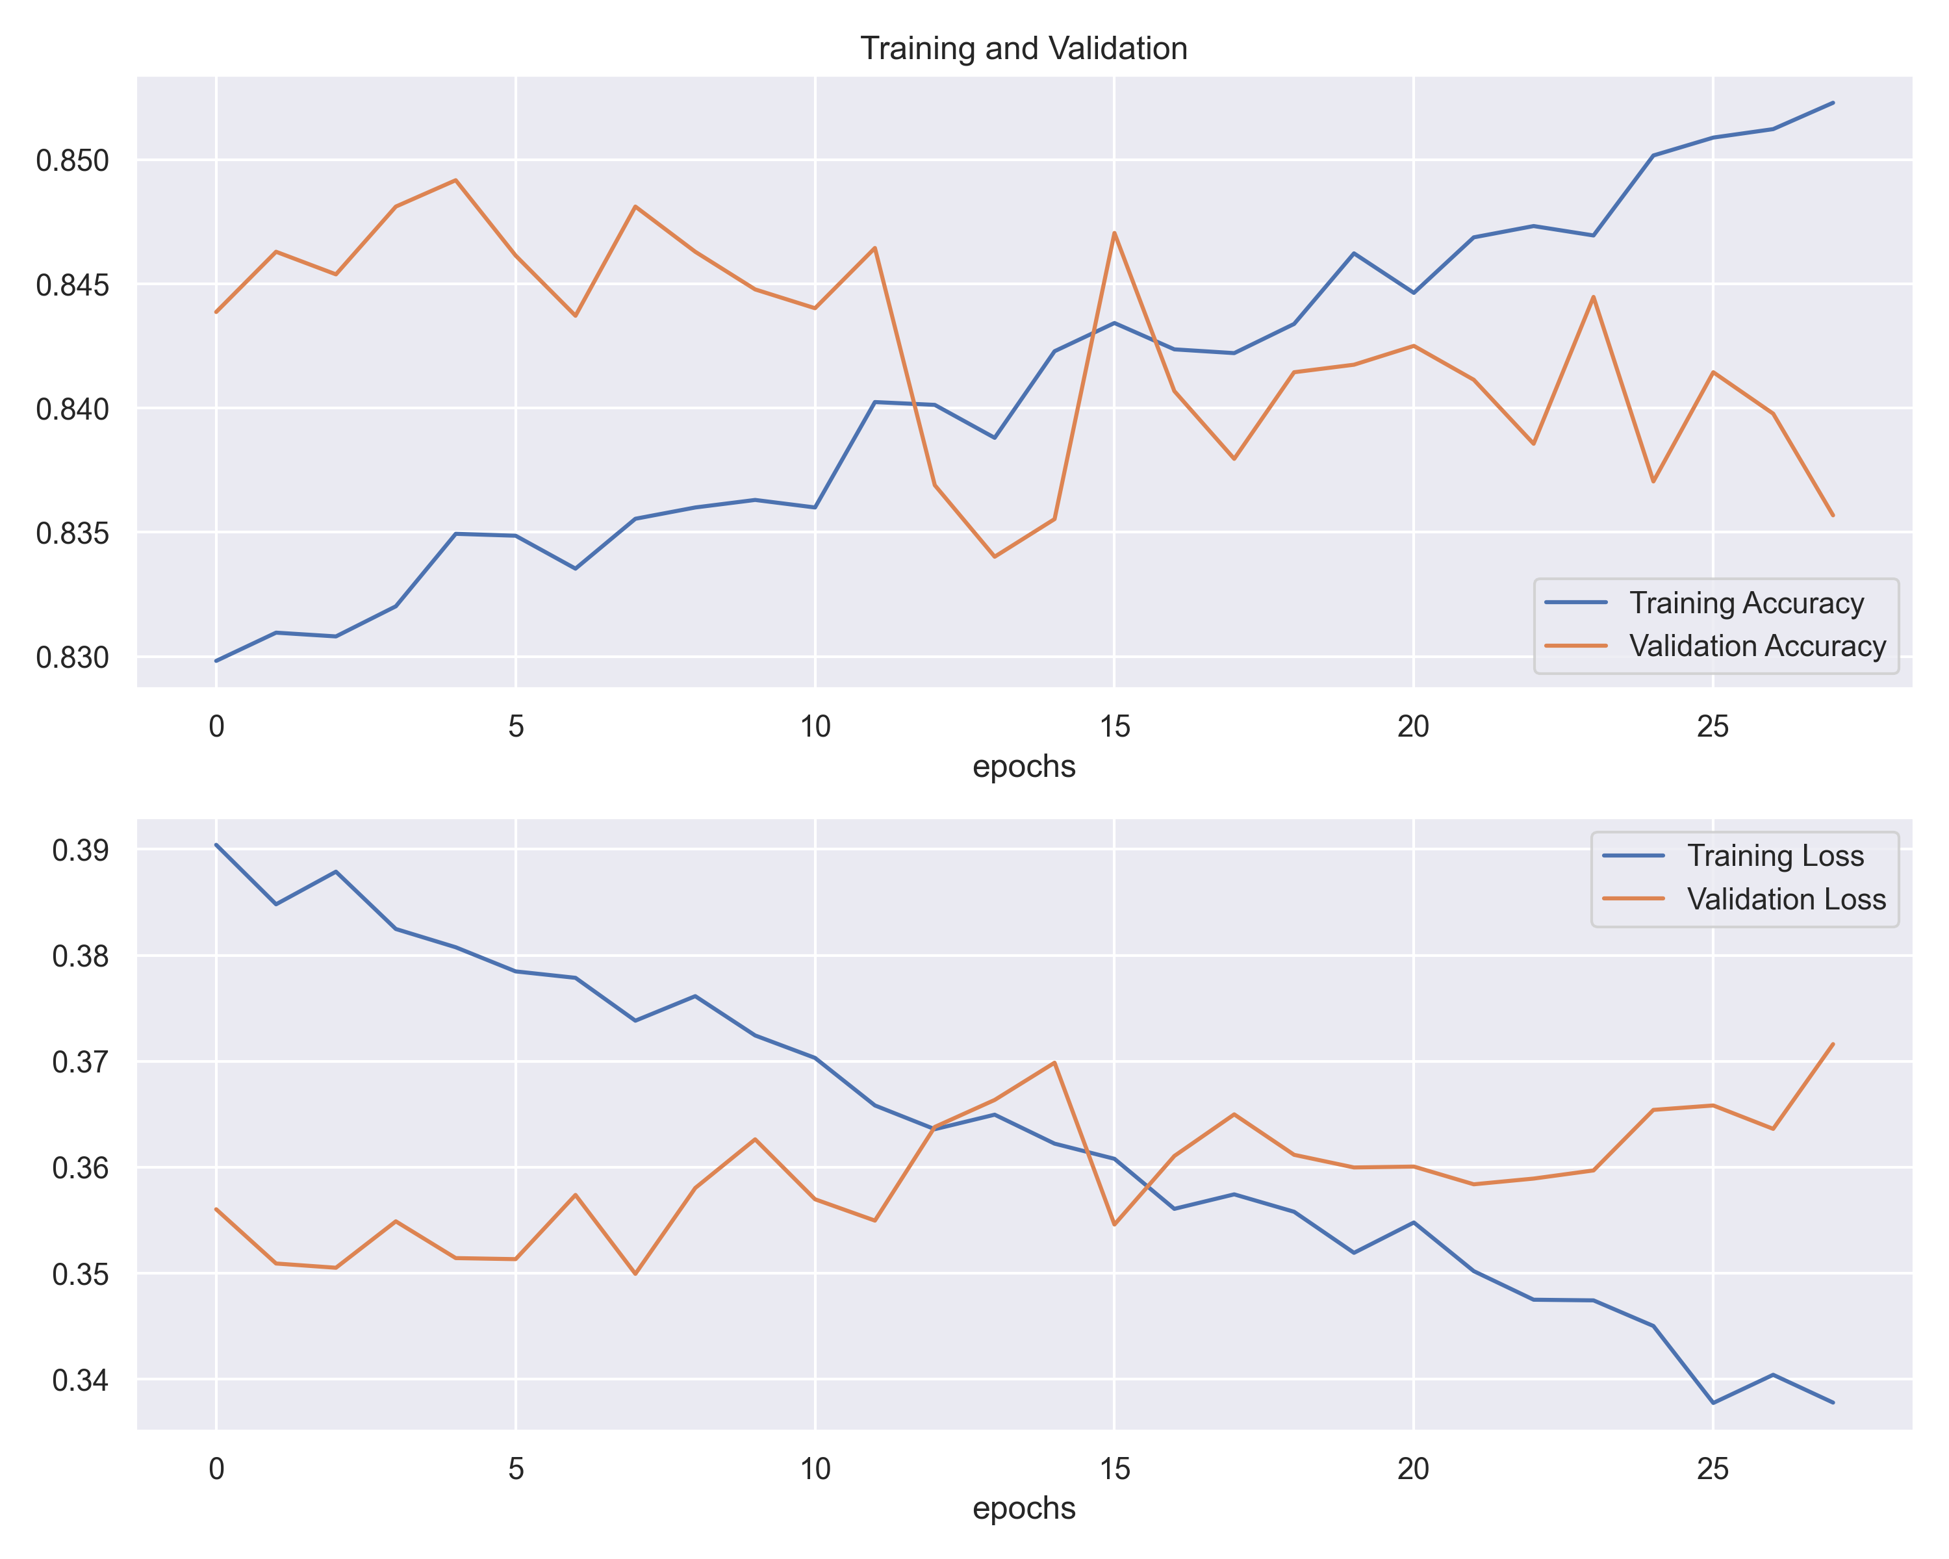
Entrenamiento del modelo 3 de red neuronal – k4

Slide 20
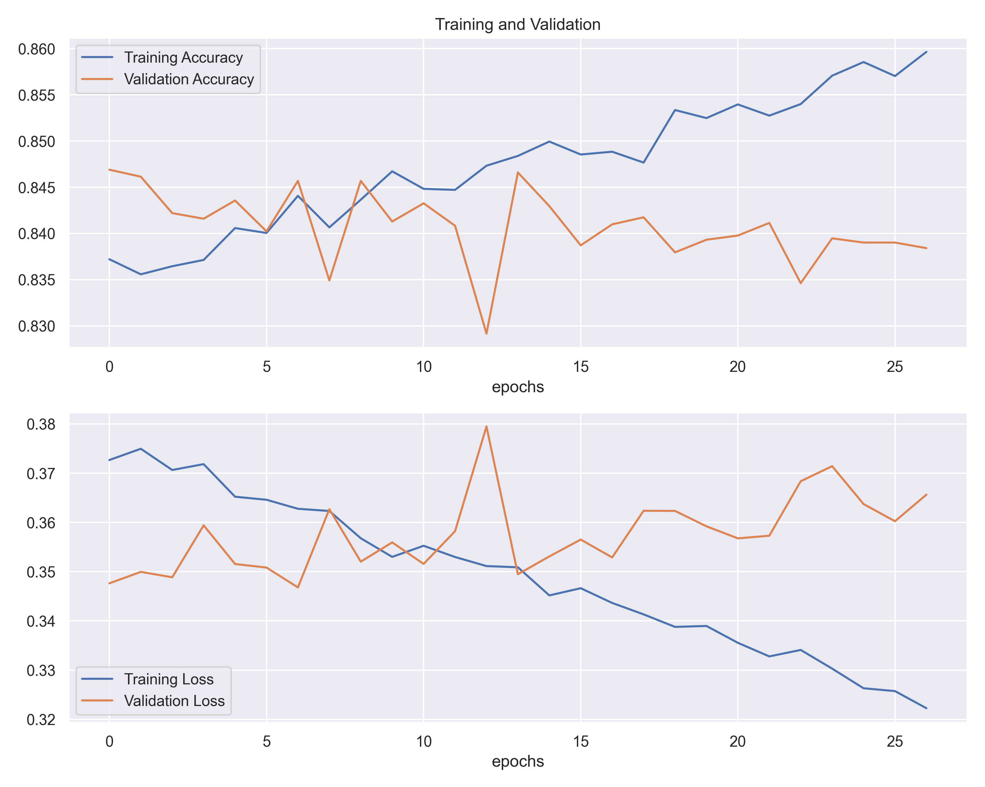
Entrenamiento del modelo 3 de red neuronal – k5

Slide 21
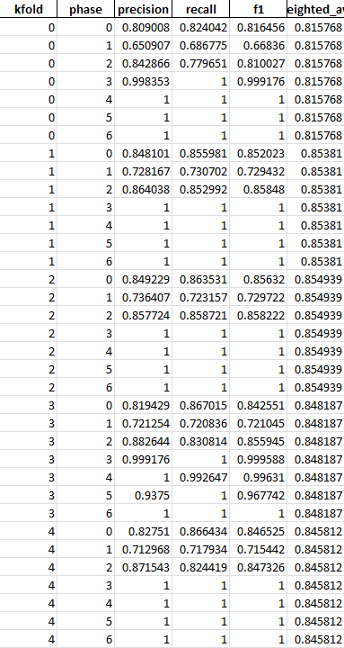
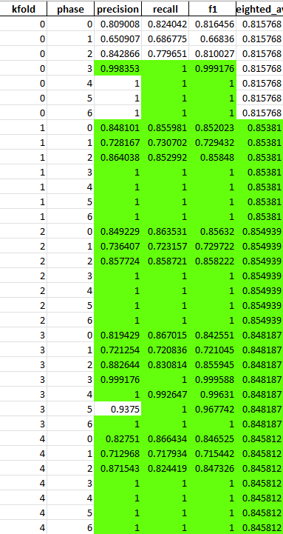
Entrenamiento del modelo 3 de red neuronal – métricas

Slide 22


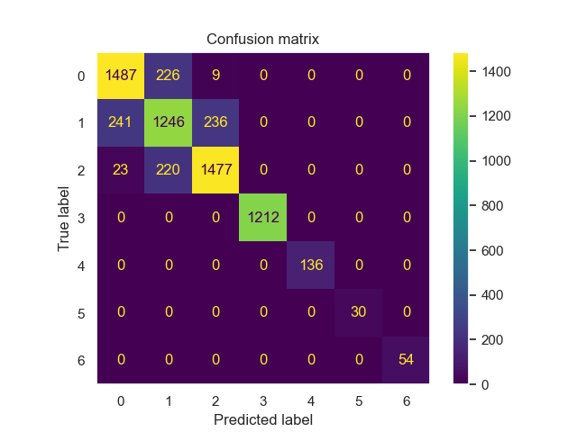


Entrenamiento del modelo 3 de red neuronal – Matriz de confusión
1
2
3
4
5

Slide 23
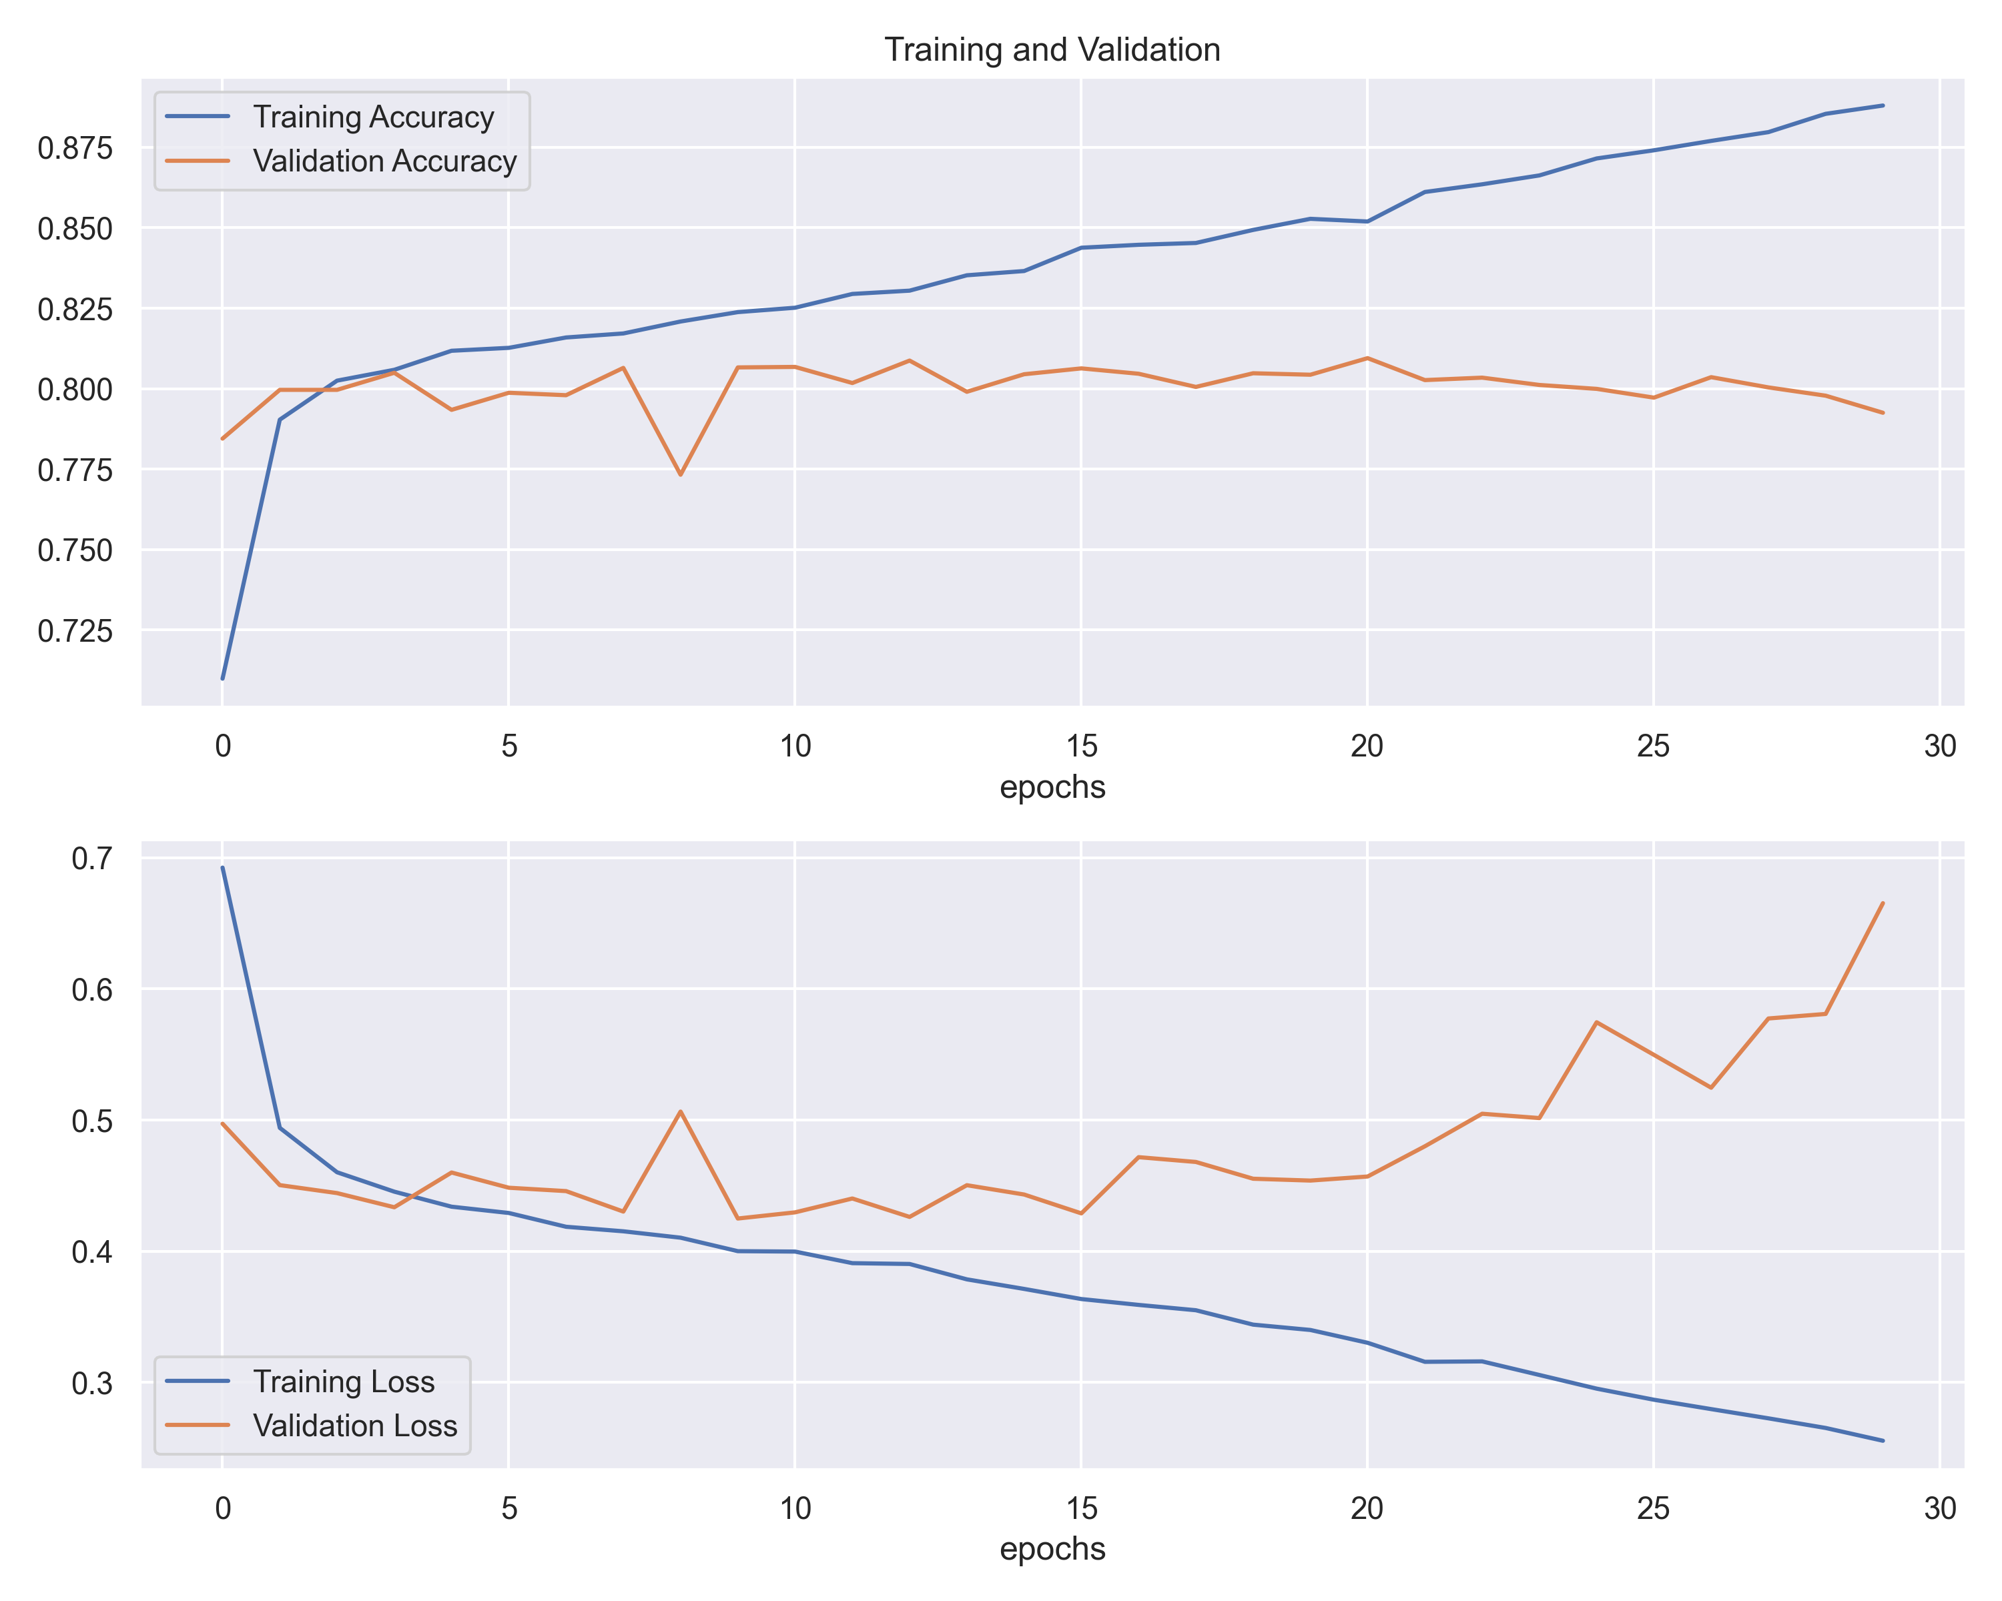
Entrenamiento del modelo 4 de red neuronal – k1

Slide 24
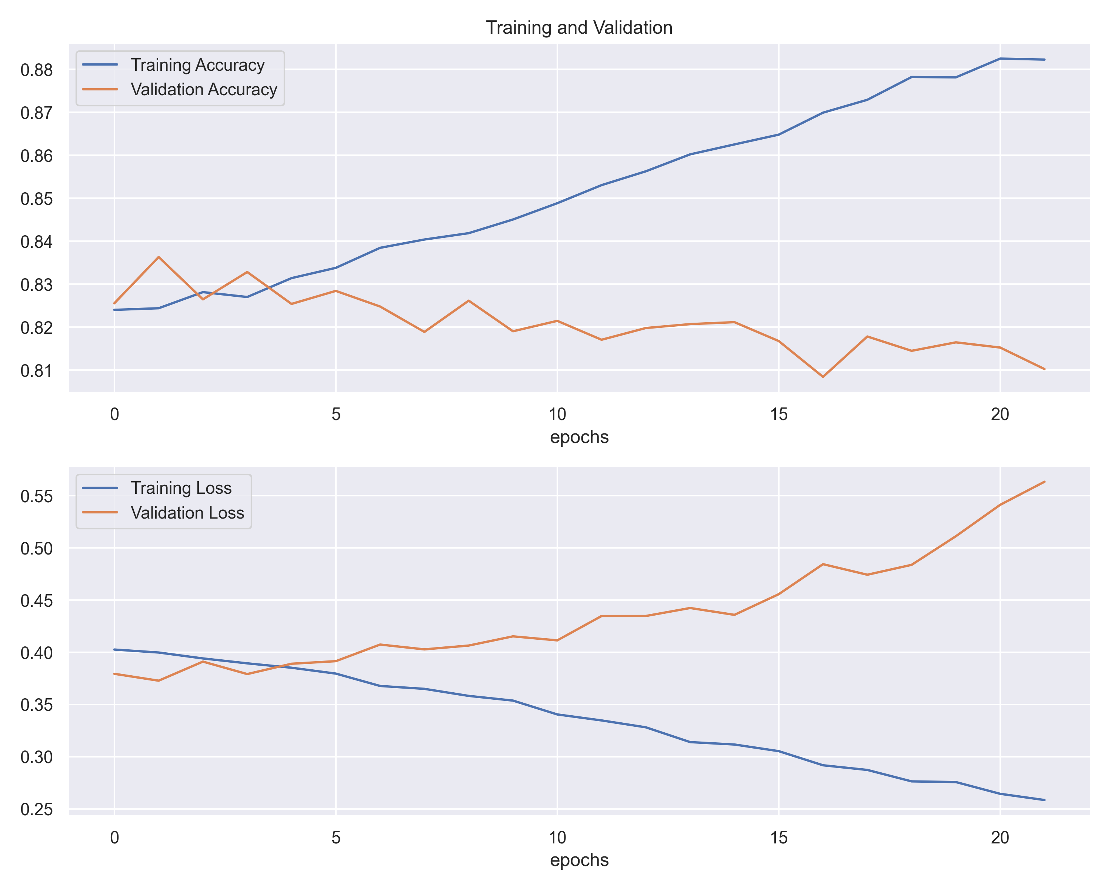
Entrenamiento del modelo 4 de red neuronal – k2

Slide 25
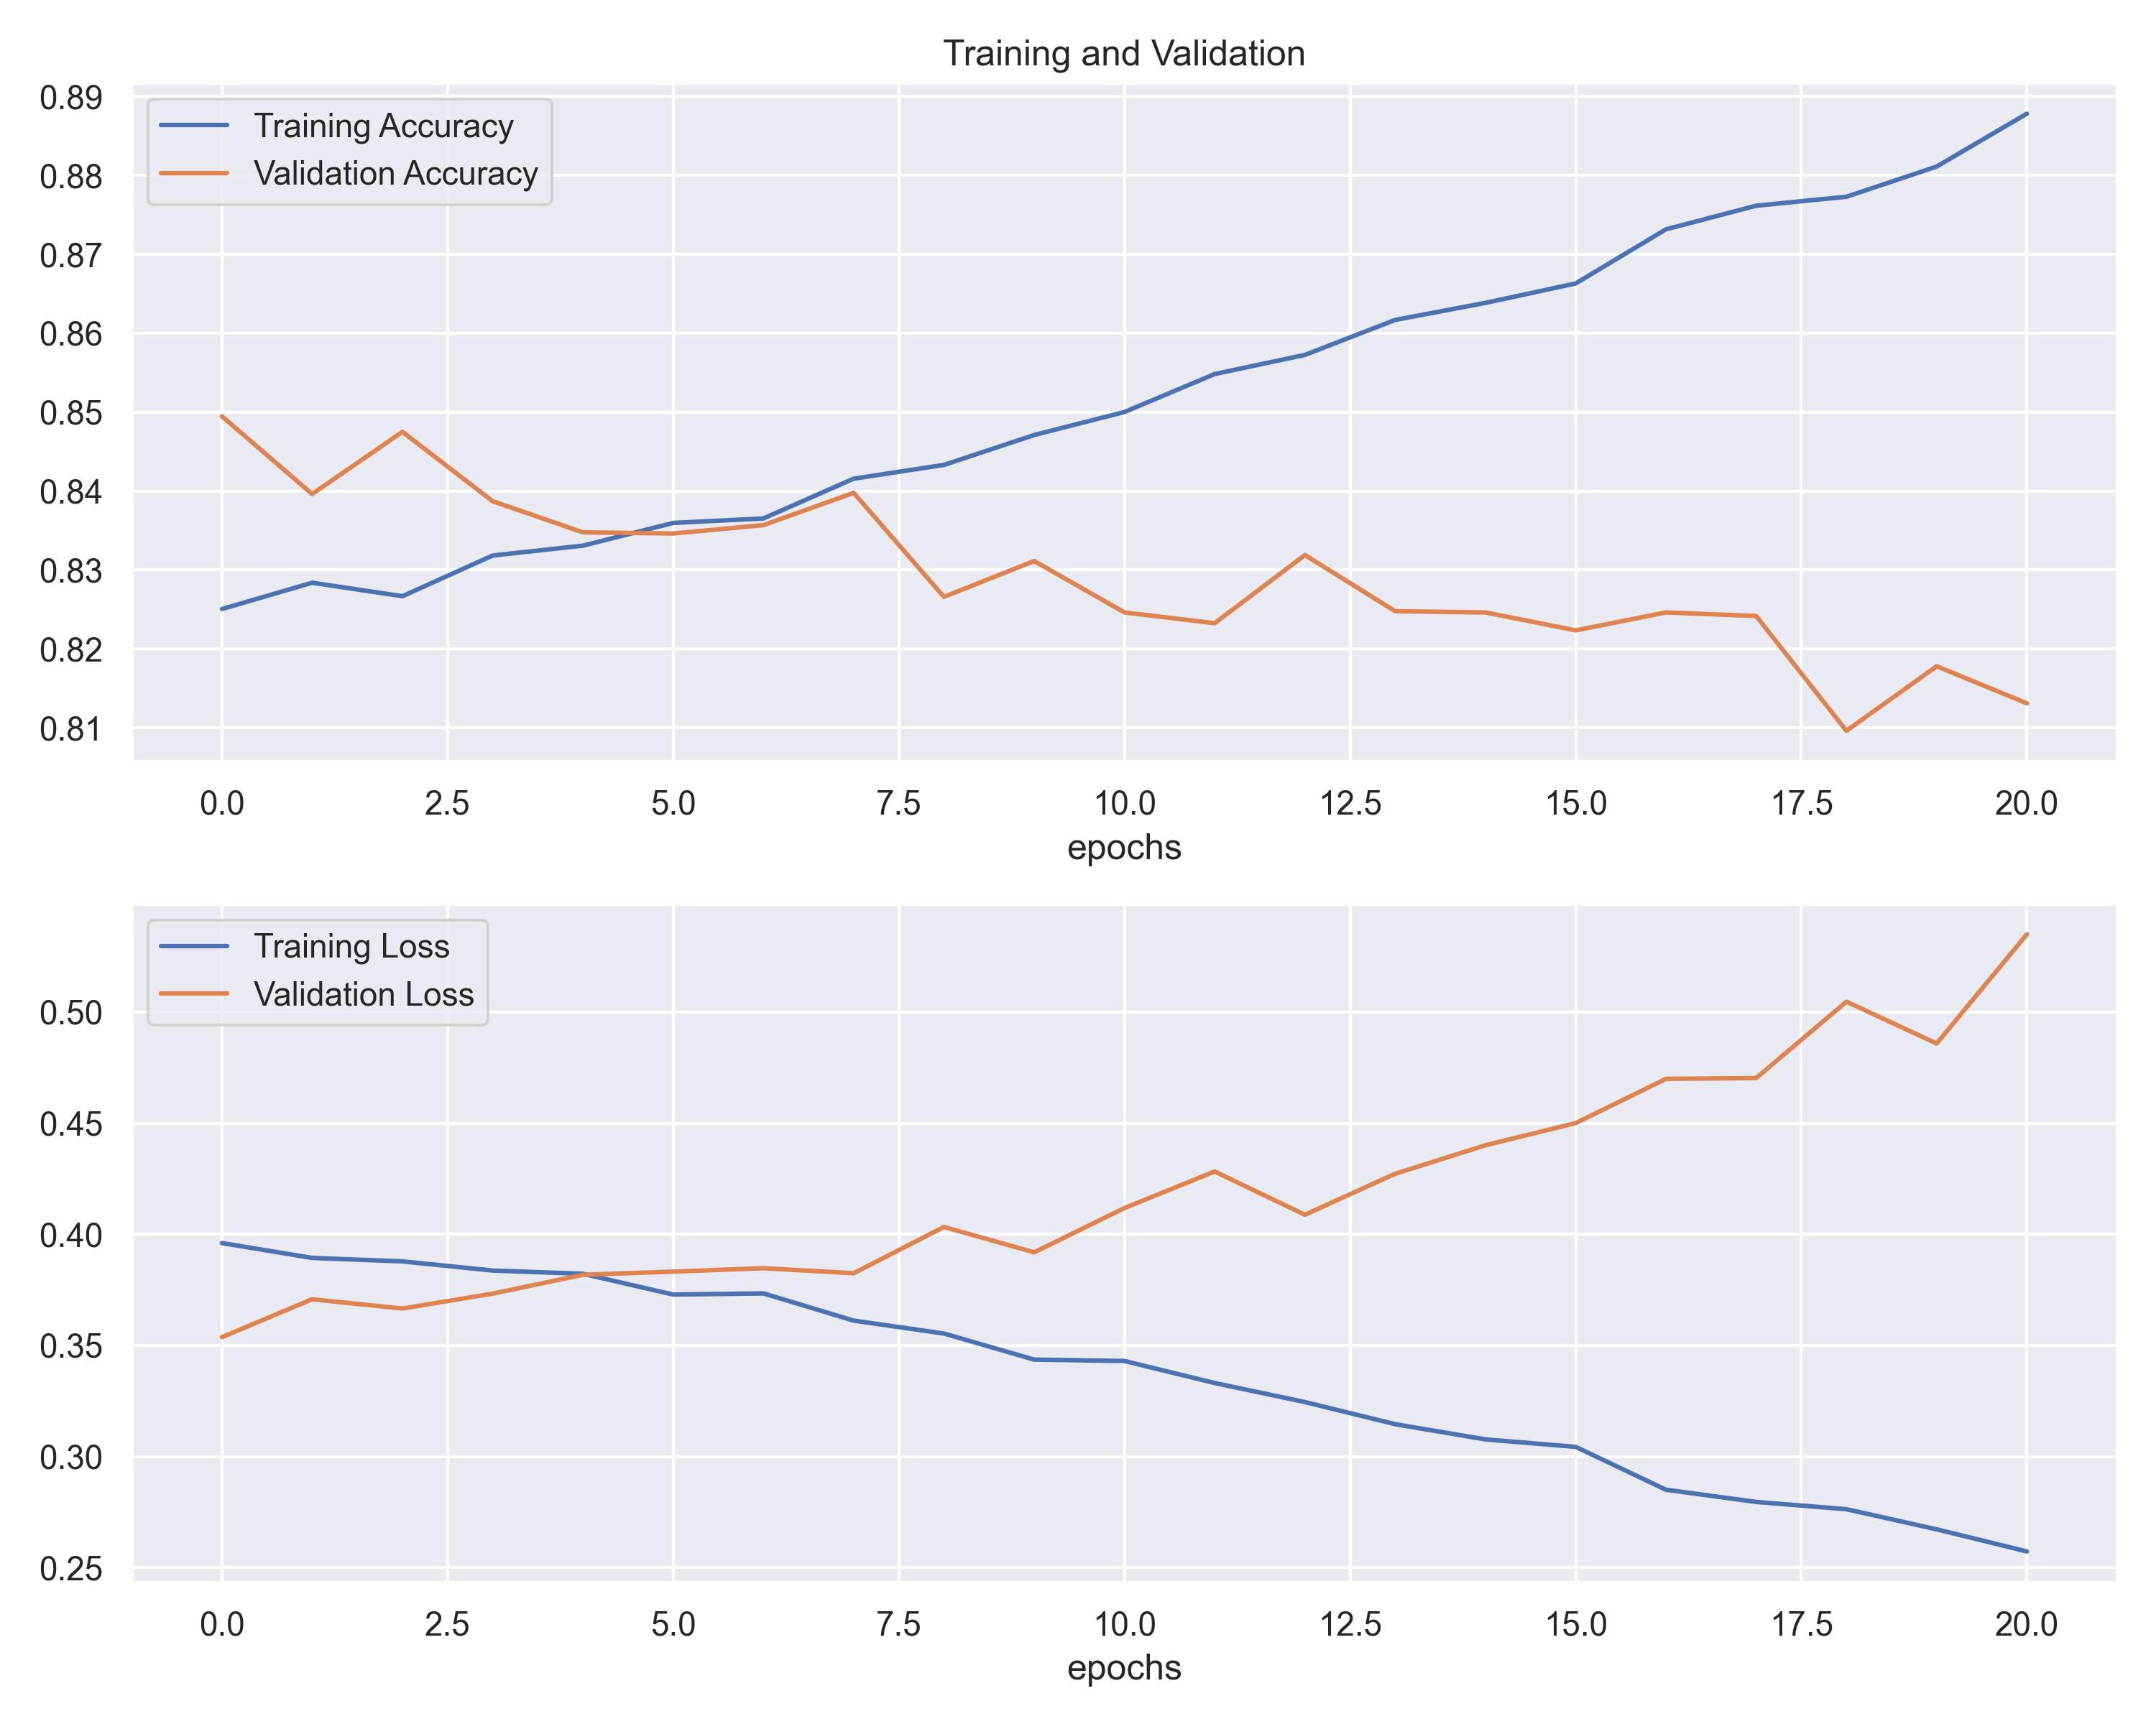
Entrenamiento del modelo 4 de red neuronal – k3

Slide 26
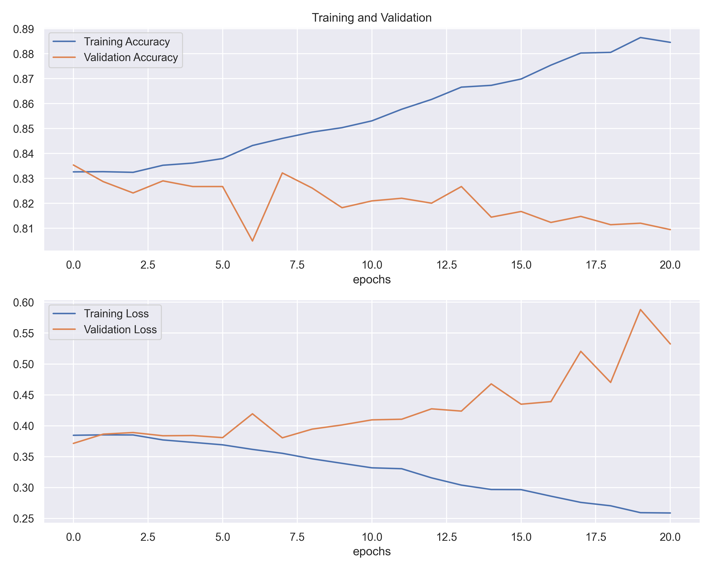
Entrenamiento del modelo 4 de red neuronal – k4

Slide 27
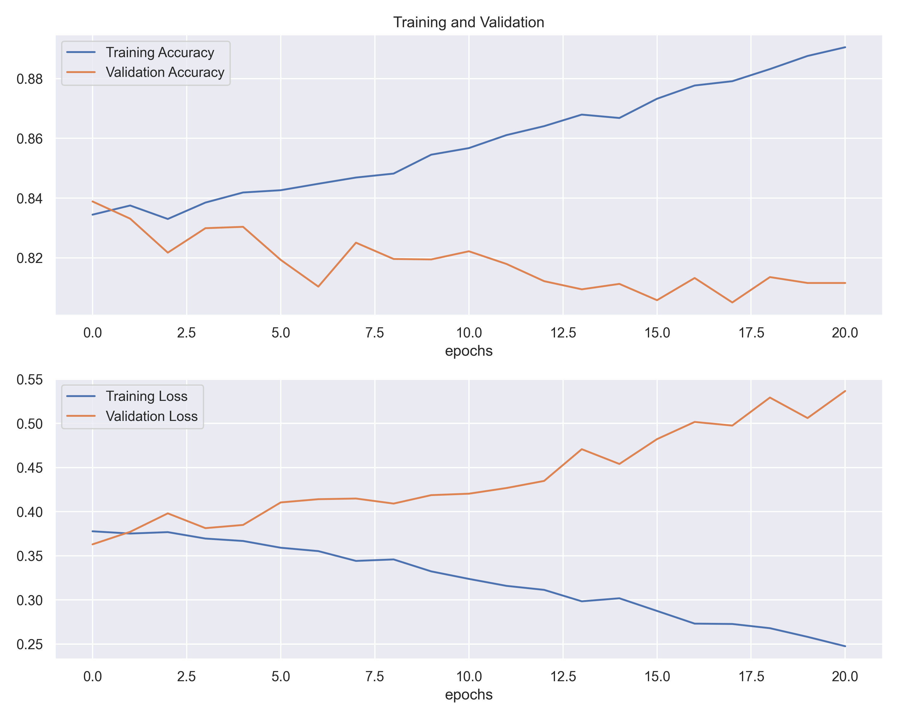
Entrenamiento del modelo 4 de red neuronal – k5

Slide 28
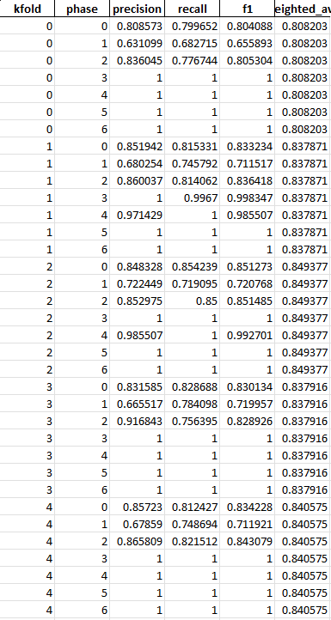
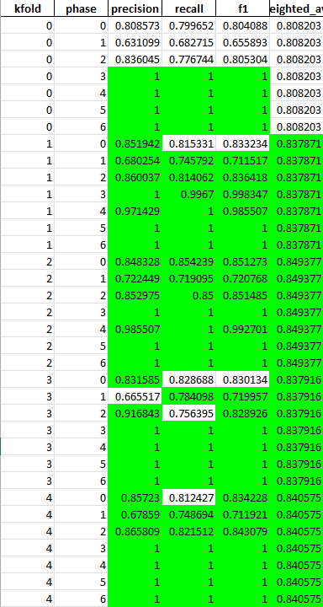
Entrenamiento del modelo 4 de red neuronal – métricas

Slide 29





Entrenamiento del modelo 4 de red neuronal – Matriz de confusión
1
2
3
4
5

